Slide 1
Вртић Дечији клуб
Билтен
Децембар 2025.

Slide 2
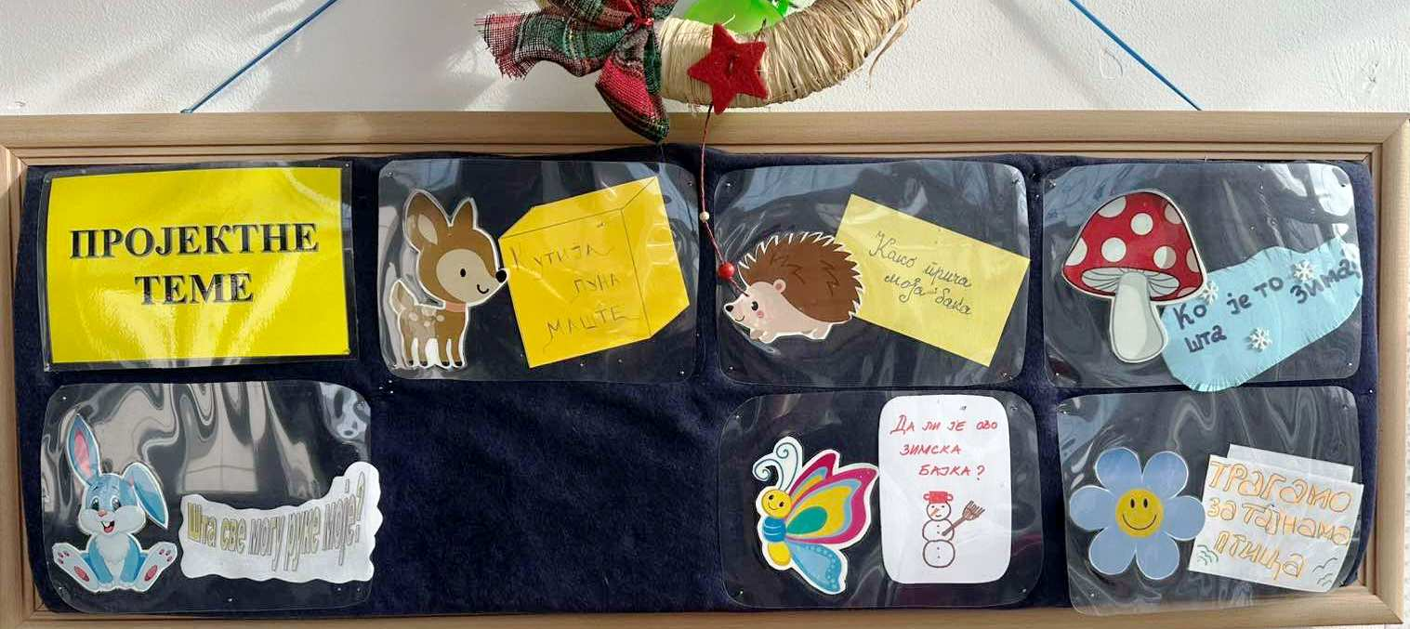
Током месеца децембра, неки од пројеката су завршени и отпочети су нови, док за неке активности у оквиру пројеката интересовање деце траје , тако да се они настављају и у децембру..

Slide 3
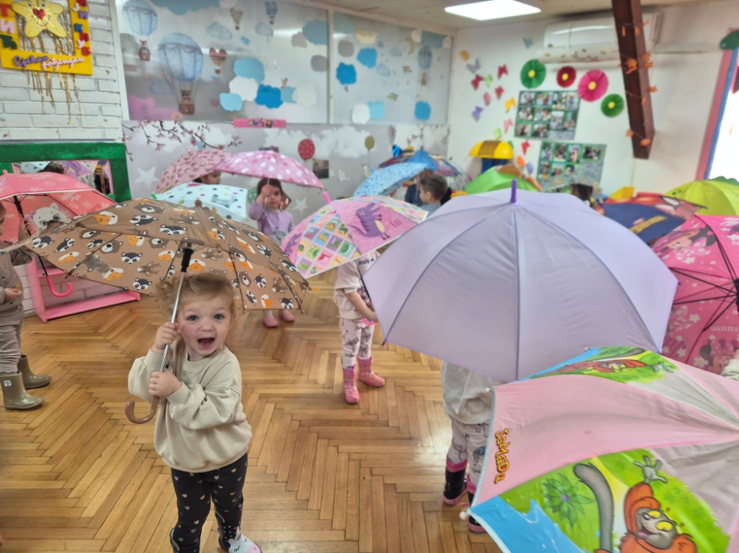
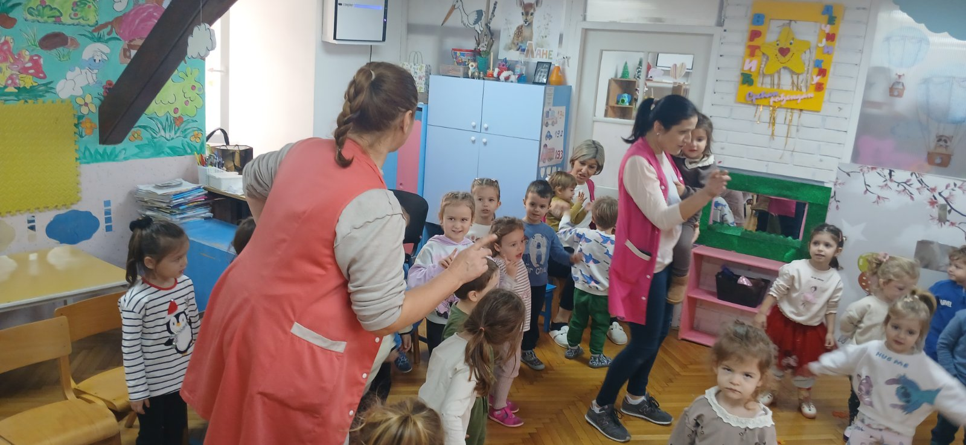
Старија јаслена група “Лане” прославила је свој пројекат “Зашто лишће шушка” организовањем “Ревије гумених чизама и кишобрана”. Деца из млађе васпитне групе били су публика , а након тога су заједно играли уз музику.

Slide 4
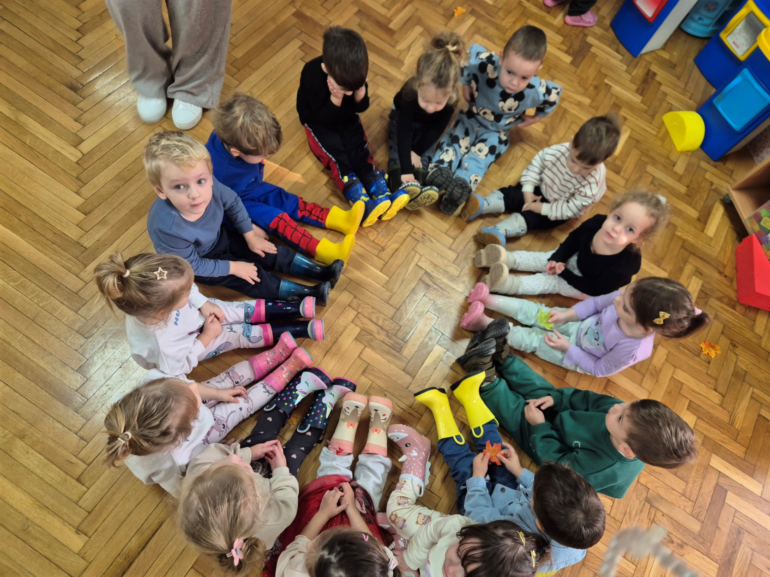

Slide 5
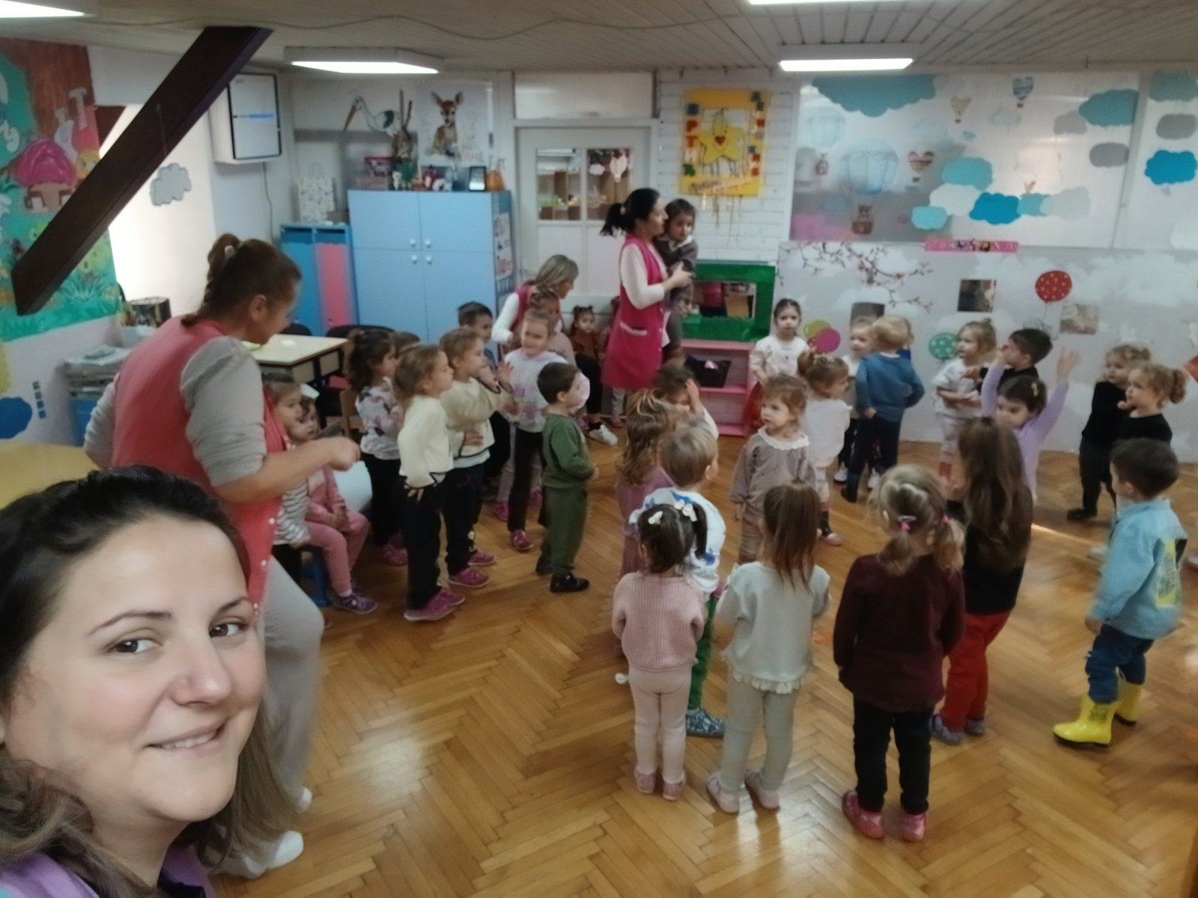

Slide 6
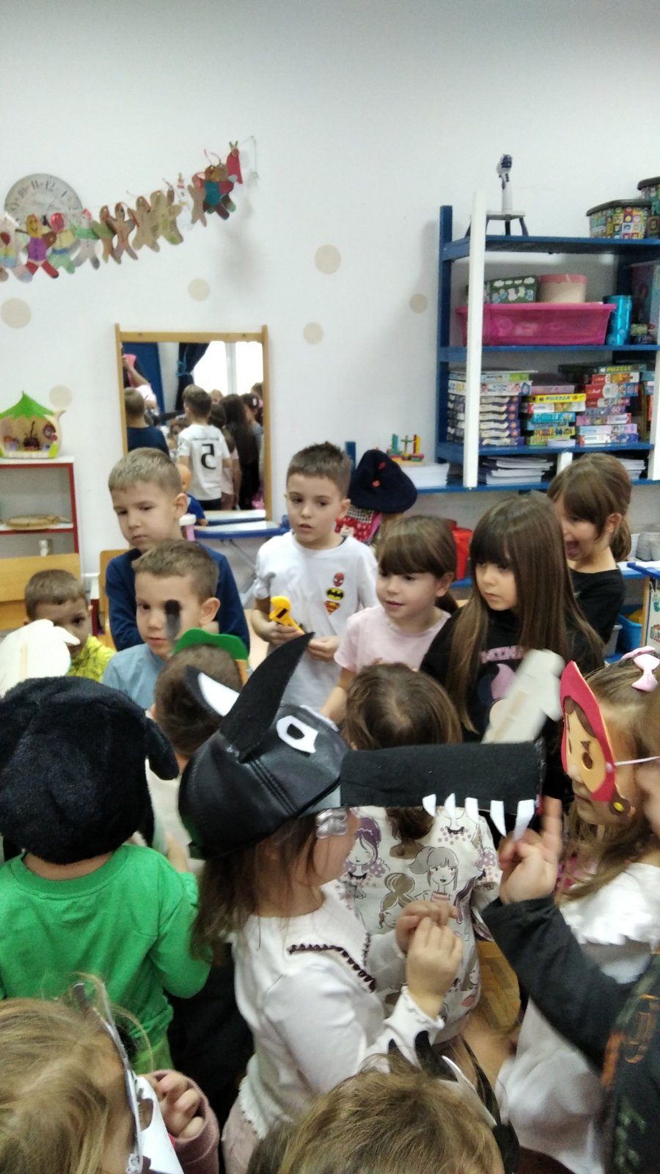
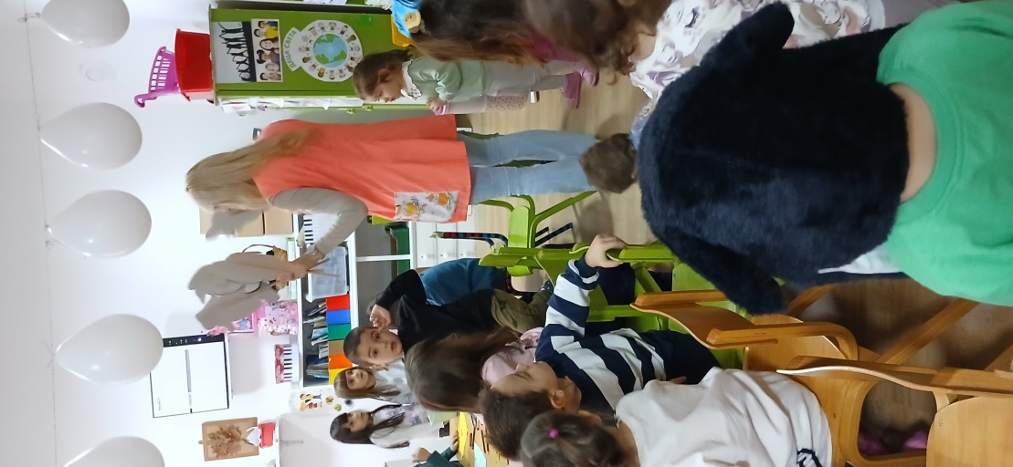
Млађа васпитна група прославила је свој пројекат “У којим причама се појављује вук” кроз квиз знања са групом деце у години пред полазак у школу, а деци из старије васпитне групе поклонили су маске вука .

Slide 7
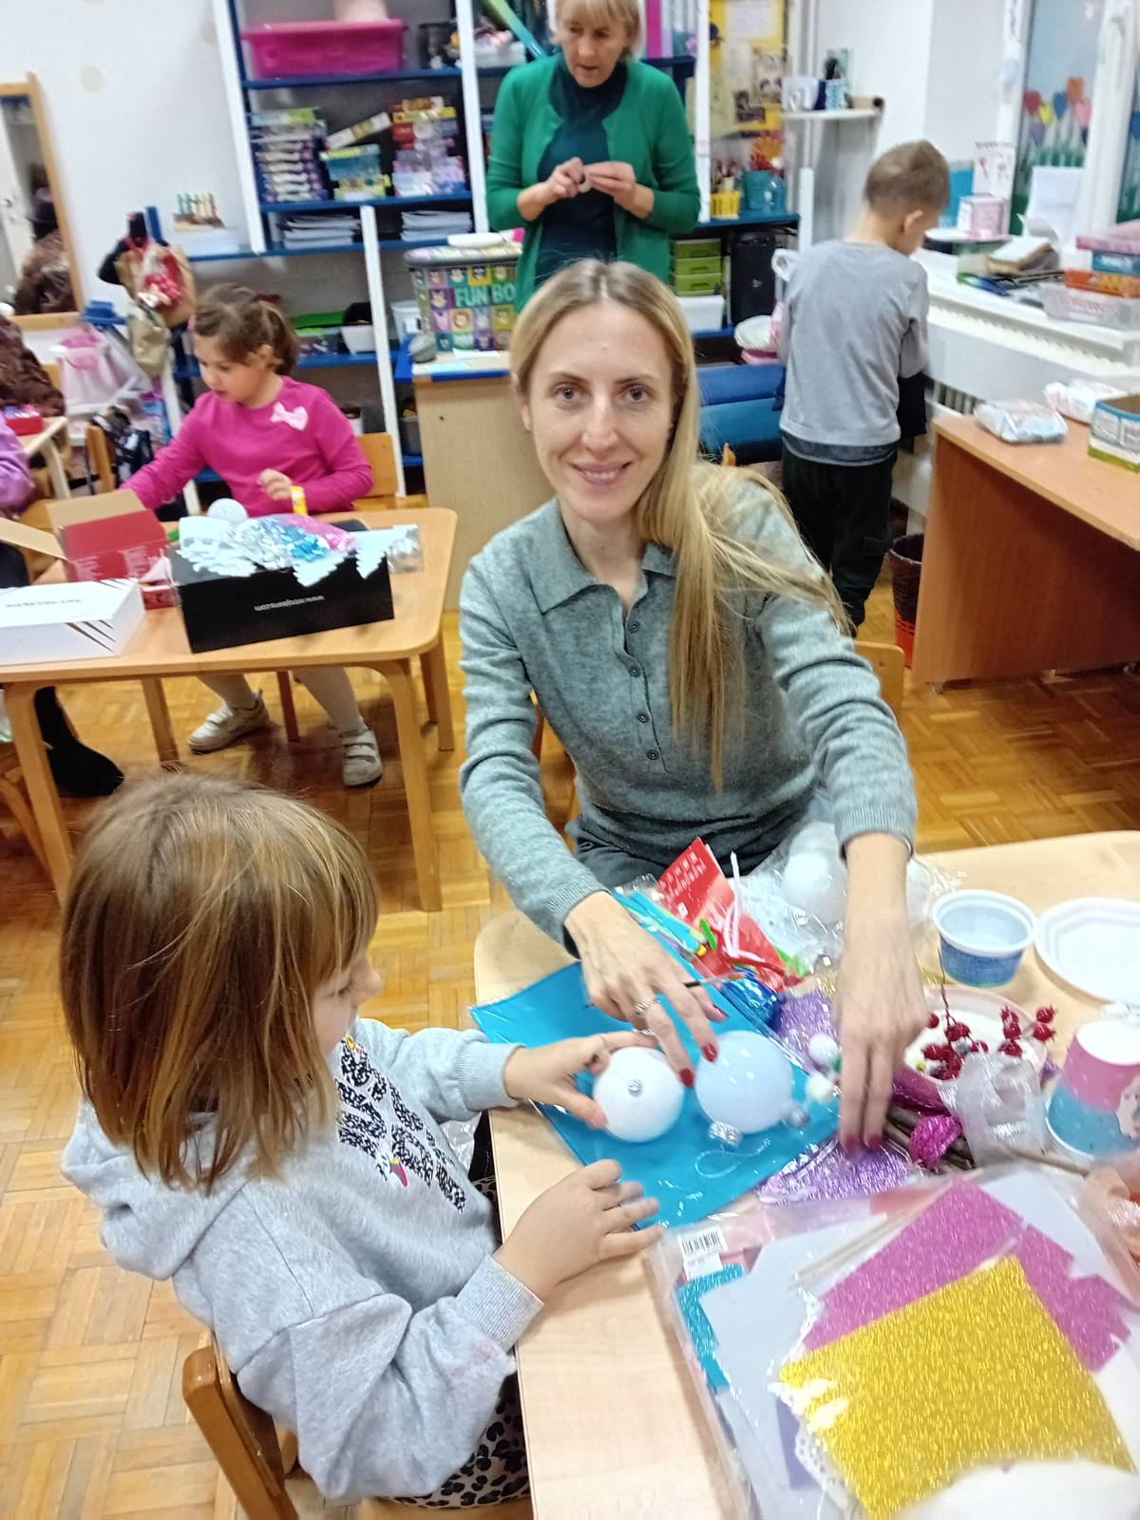
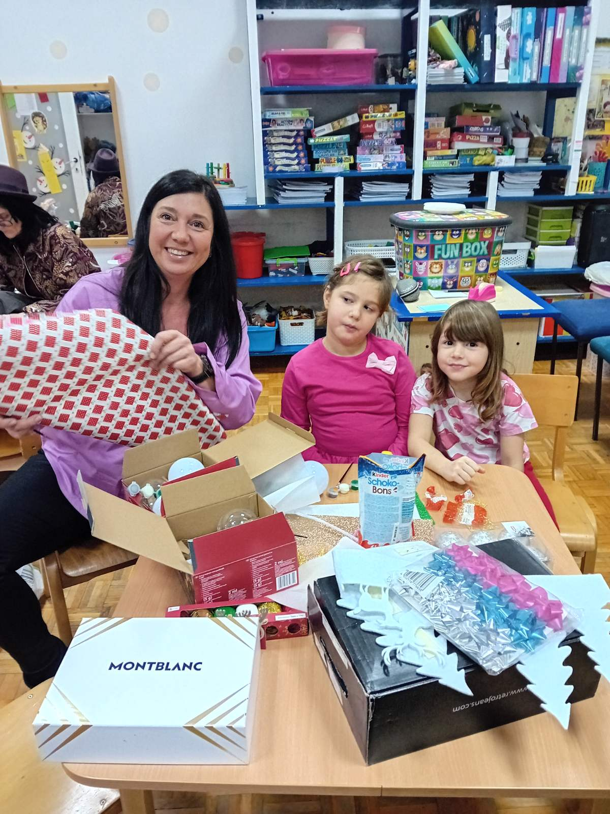
10.12.2025. Одржана је радионица за децу и родитеље под називом “Новогодишња чаролија”. Радионицу су организовали васпитачи групе “Јежићи” (група деце пред полазак у школу).На радионици су израђивани новогодишњи украси за јелку у дворишту вртића.

Slide 8
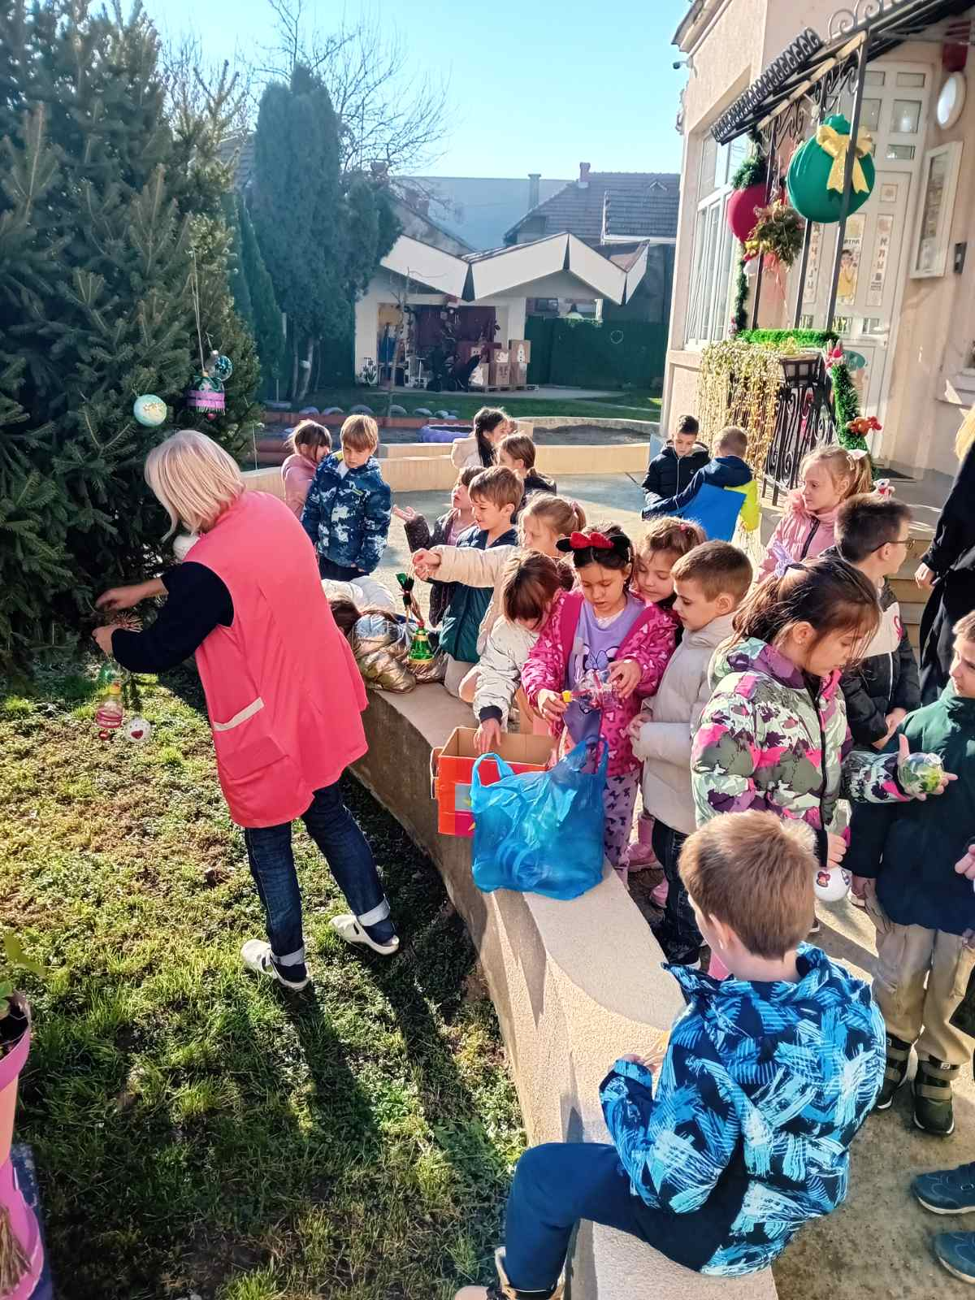
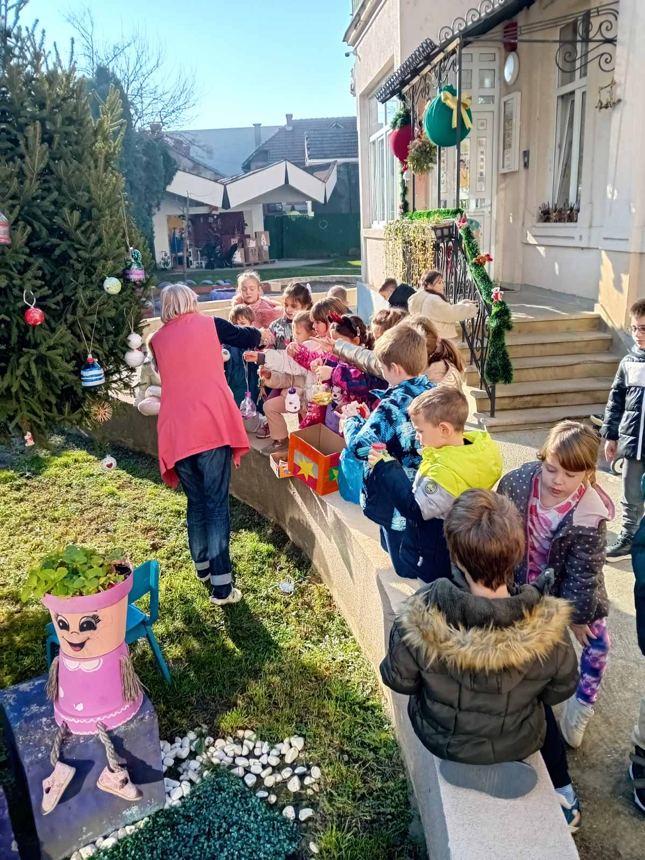
Кићење наше дворишне јелке

Slide 9
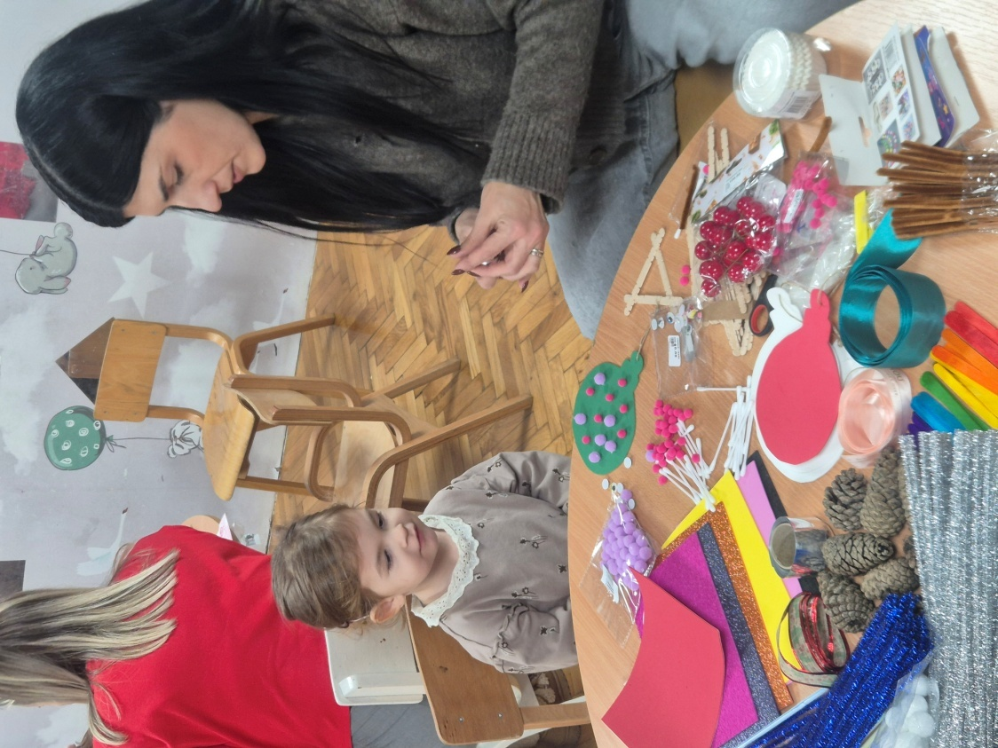
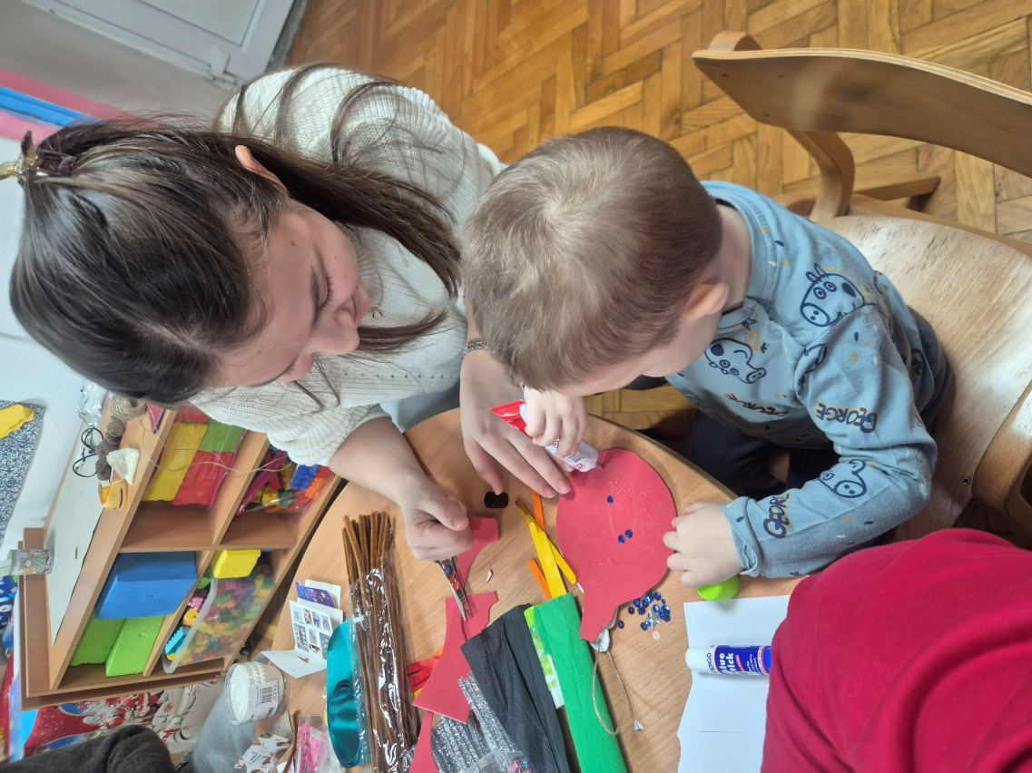
У старијој јасленој групи одржана је радионица за децу и родитеље, под називом “Мале руке, велики украси” . На радионици израђени су новогодишњи украси са којим је украшена јелка која се налази у тој групи.

Slide 10
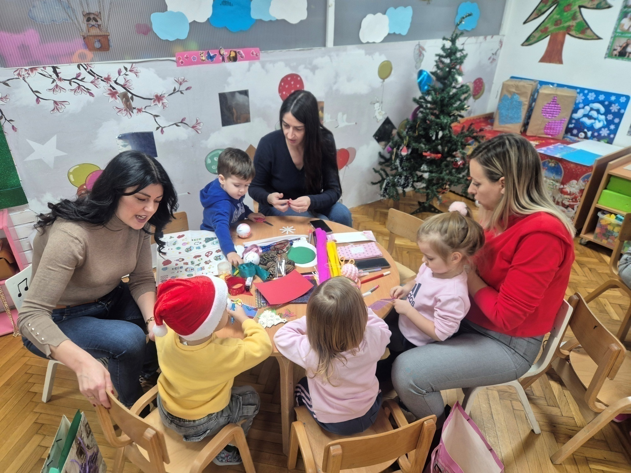

Slide 11
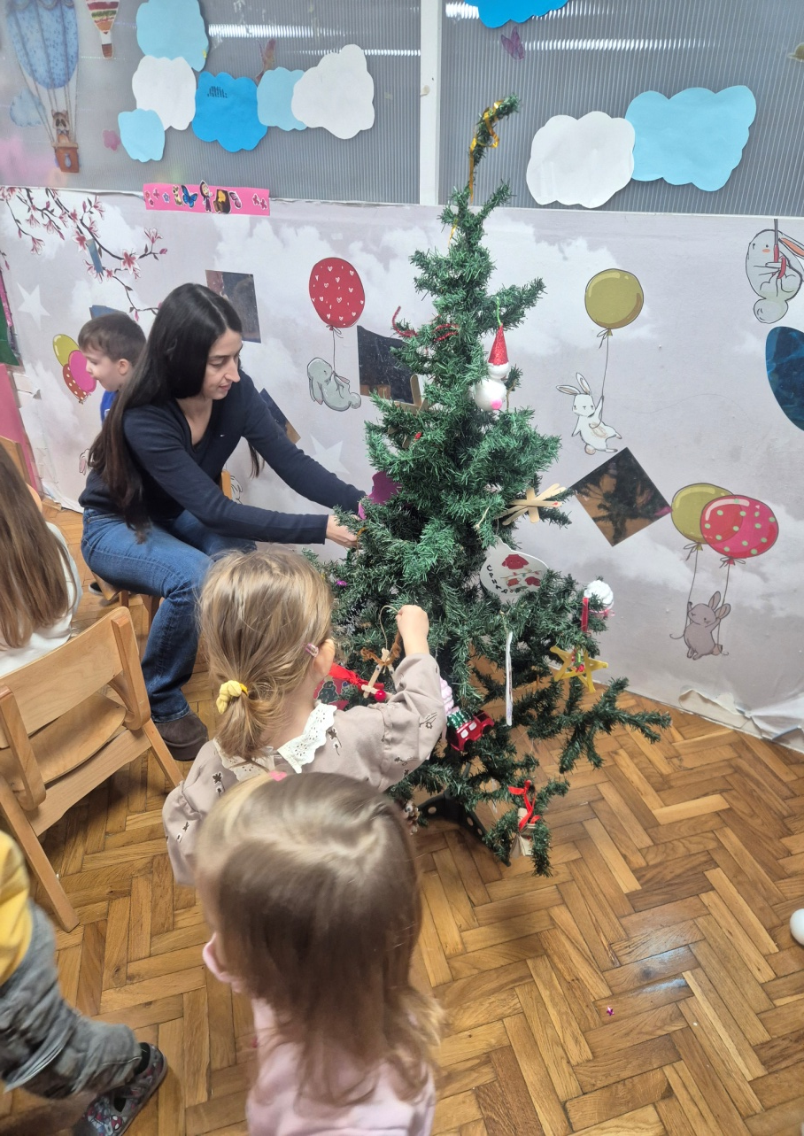
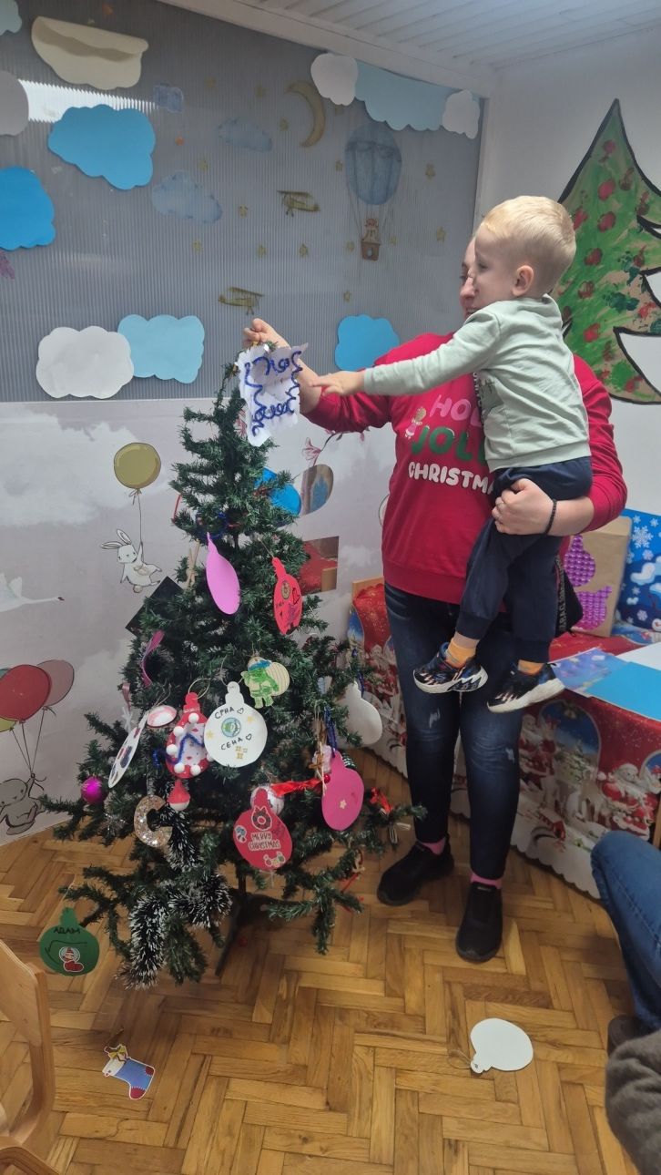

Slide 12
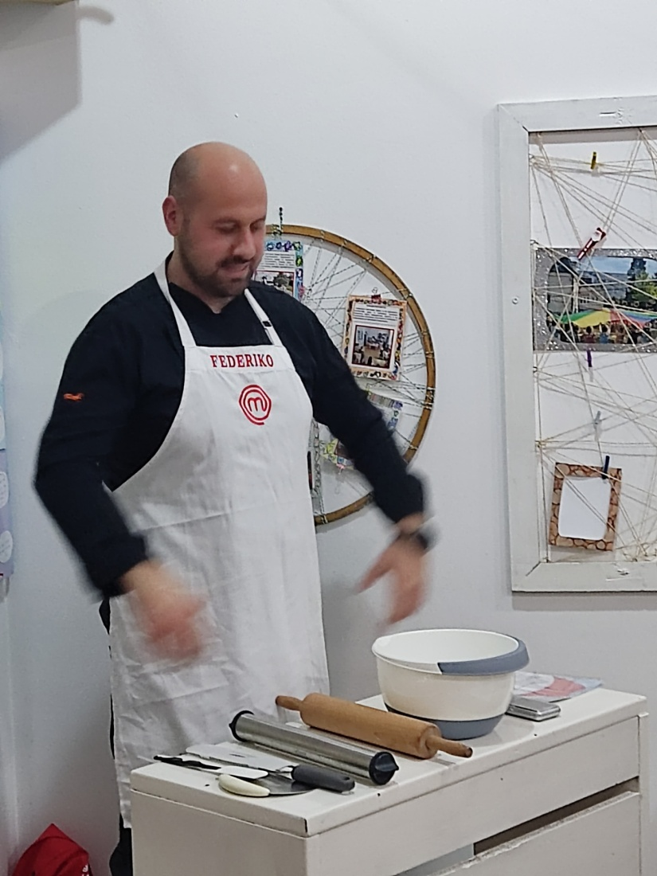
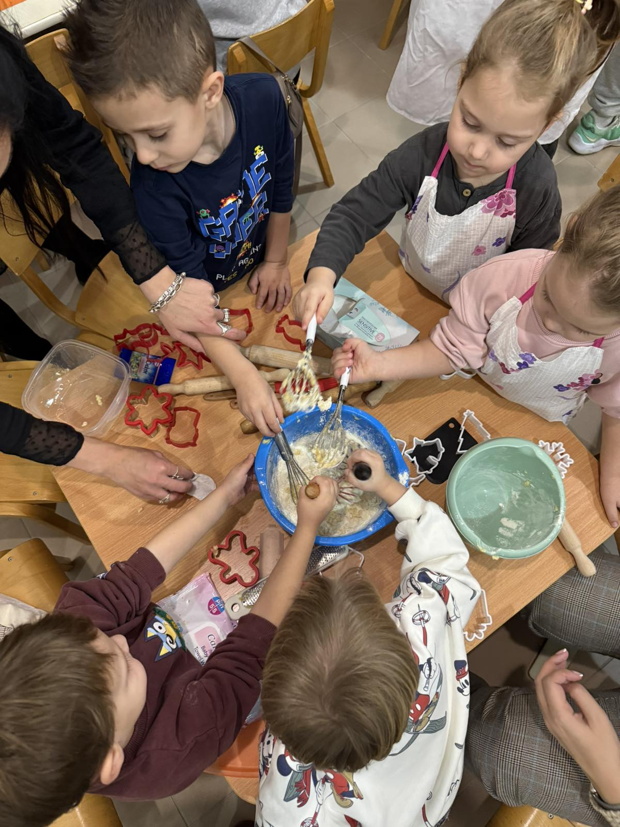
У млађој васпитној групи одржана је радионица у оквиру Клуба љубитеља науке и уметности.
“Новогодишња радионица за израду колача са Мастер шефом”.

Slide 13
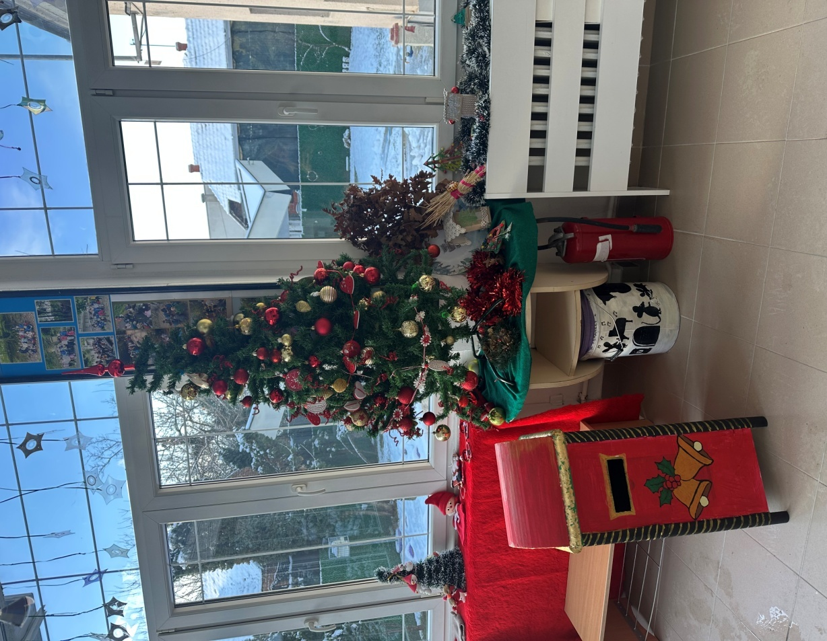
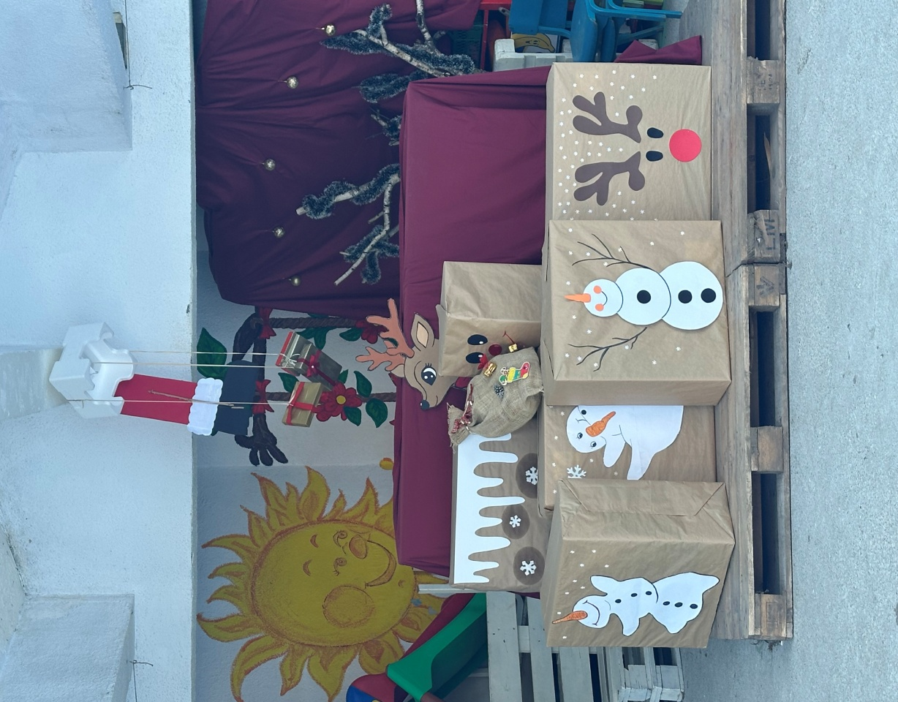
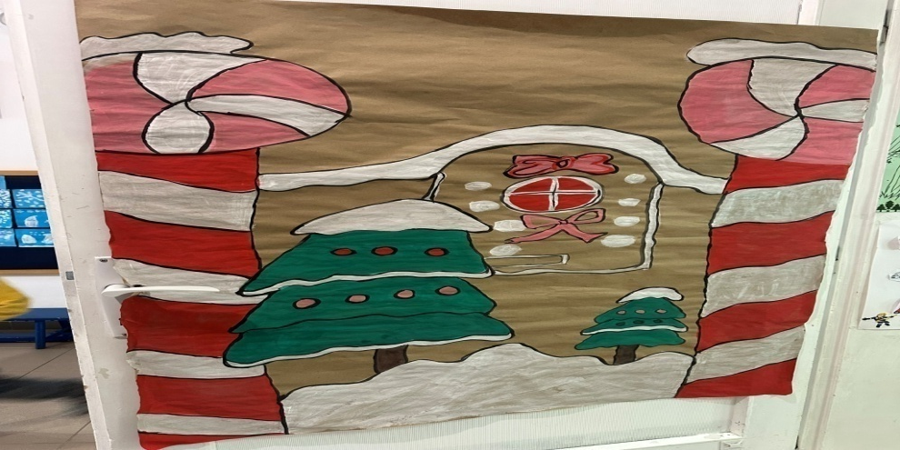
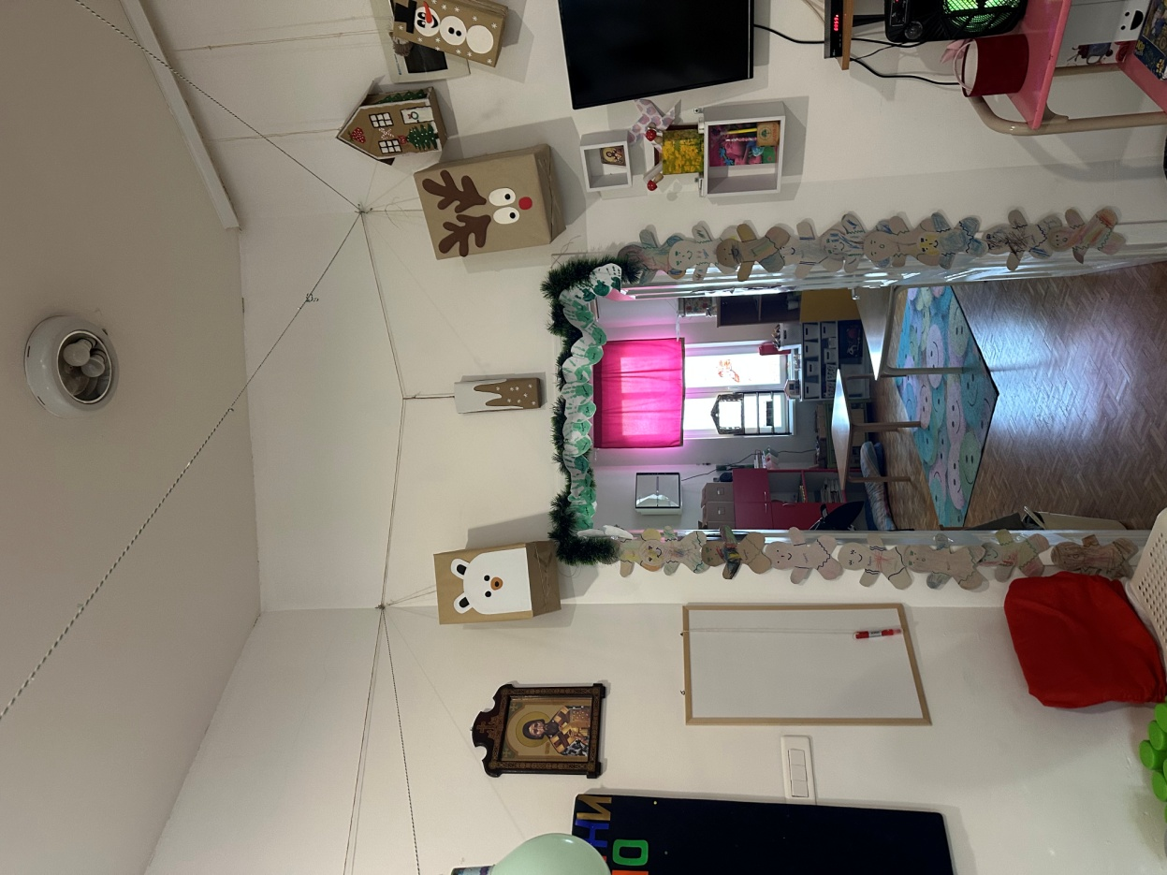
Продукте заједничког делања деце ,родитеља и васпитача са радионица унели смо у заједнички простор вртића

Slide 14
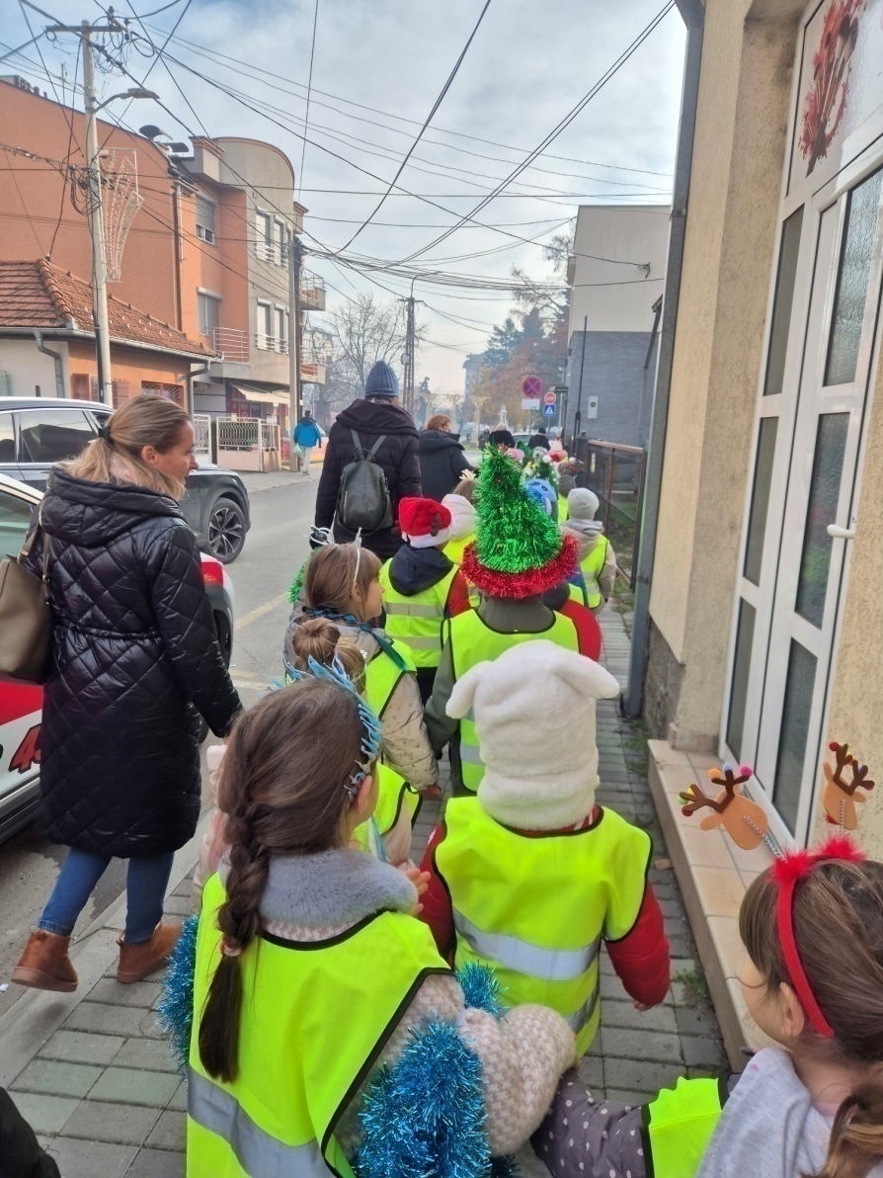
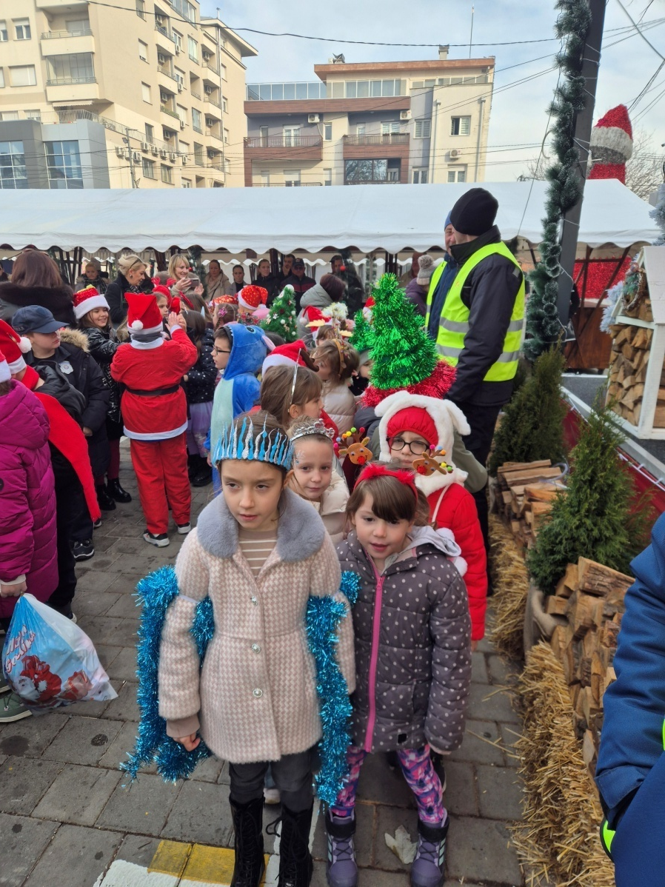
Деца и васпитачи из групе пред полазак у школу су учествовали на новогодишњем маскенбалу, који је одржан на “Празничном тргу” у организацији града Крушевца.

Slide 15
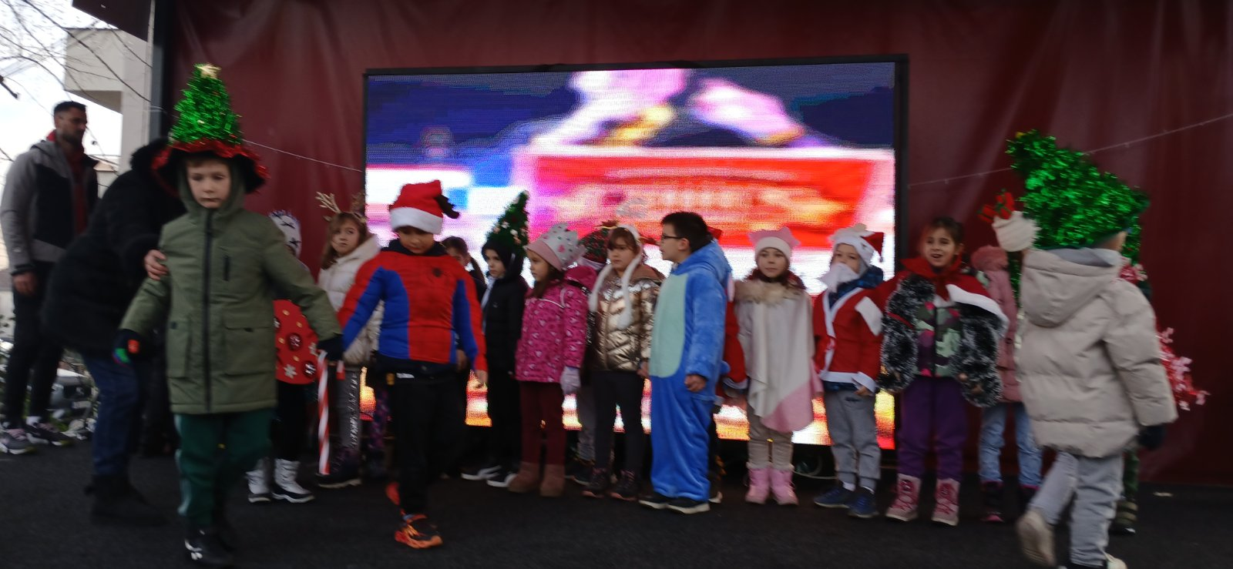
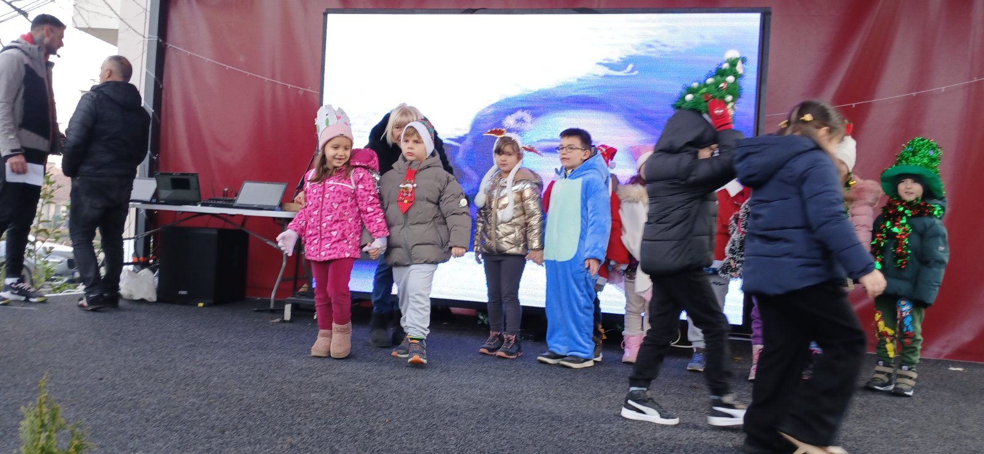

Slide 16
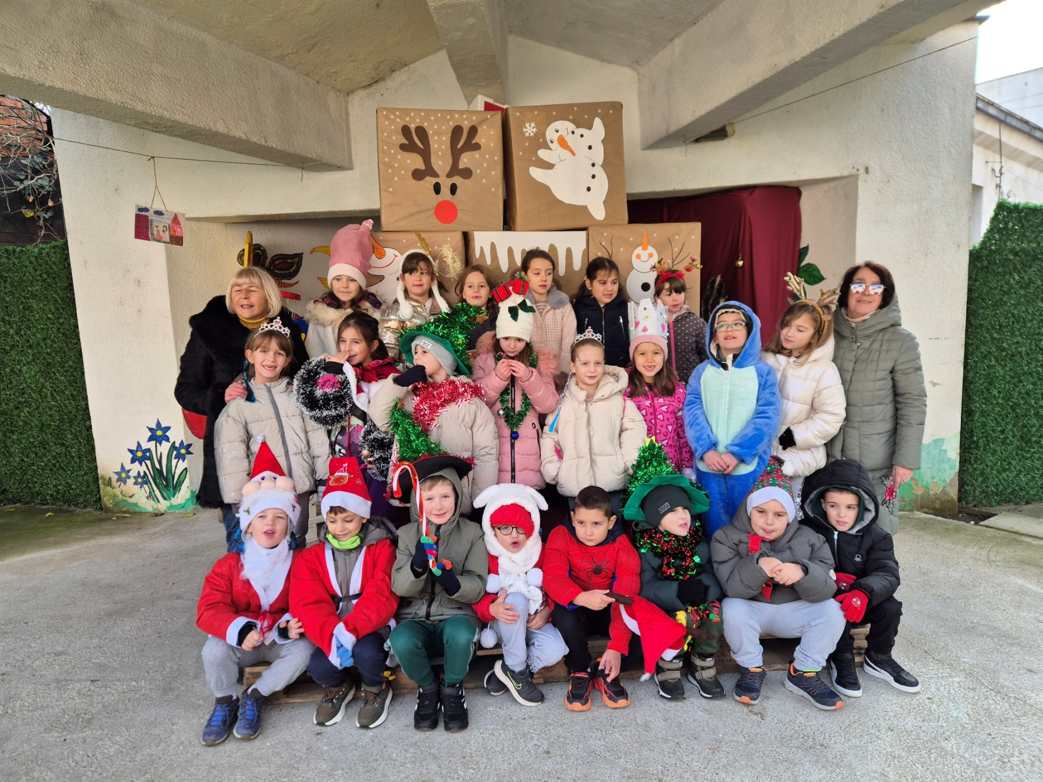

Slide 17
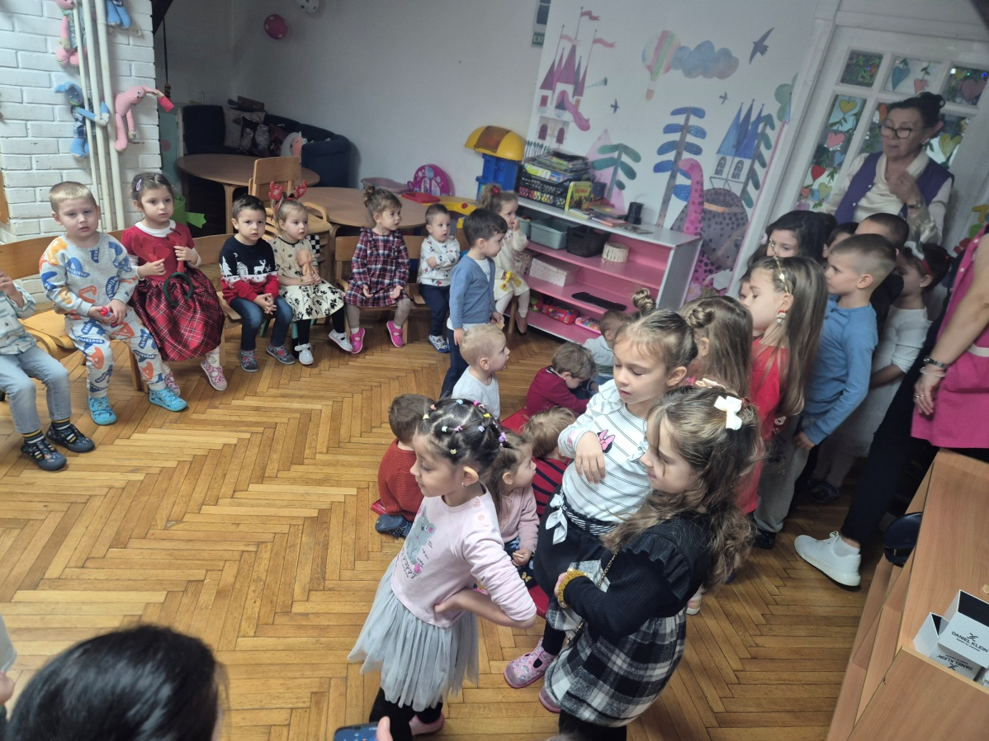
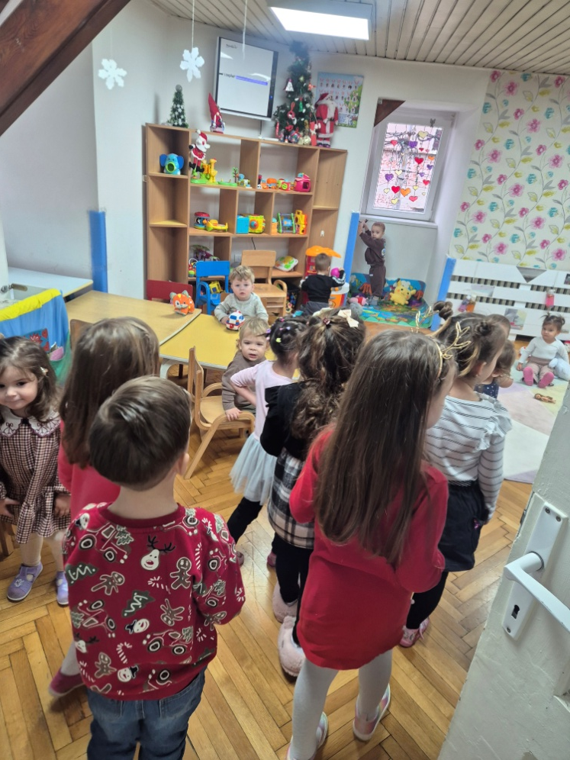
24.12.2025. У нашем вртићу огранизовали смо заједничко дружење са децом из групе “Цвет” из Дедине.
-Посета јасленим групама

Slide 18
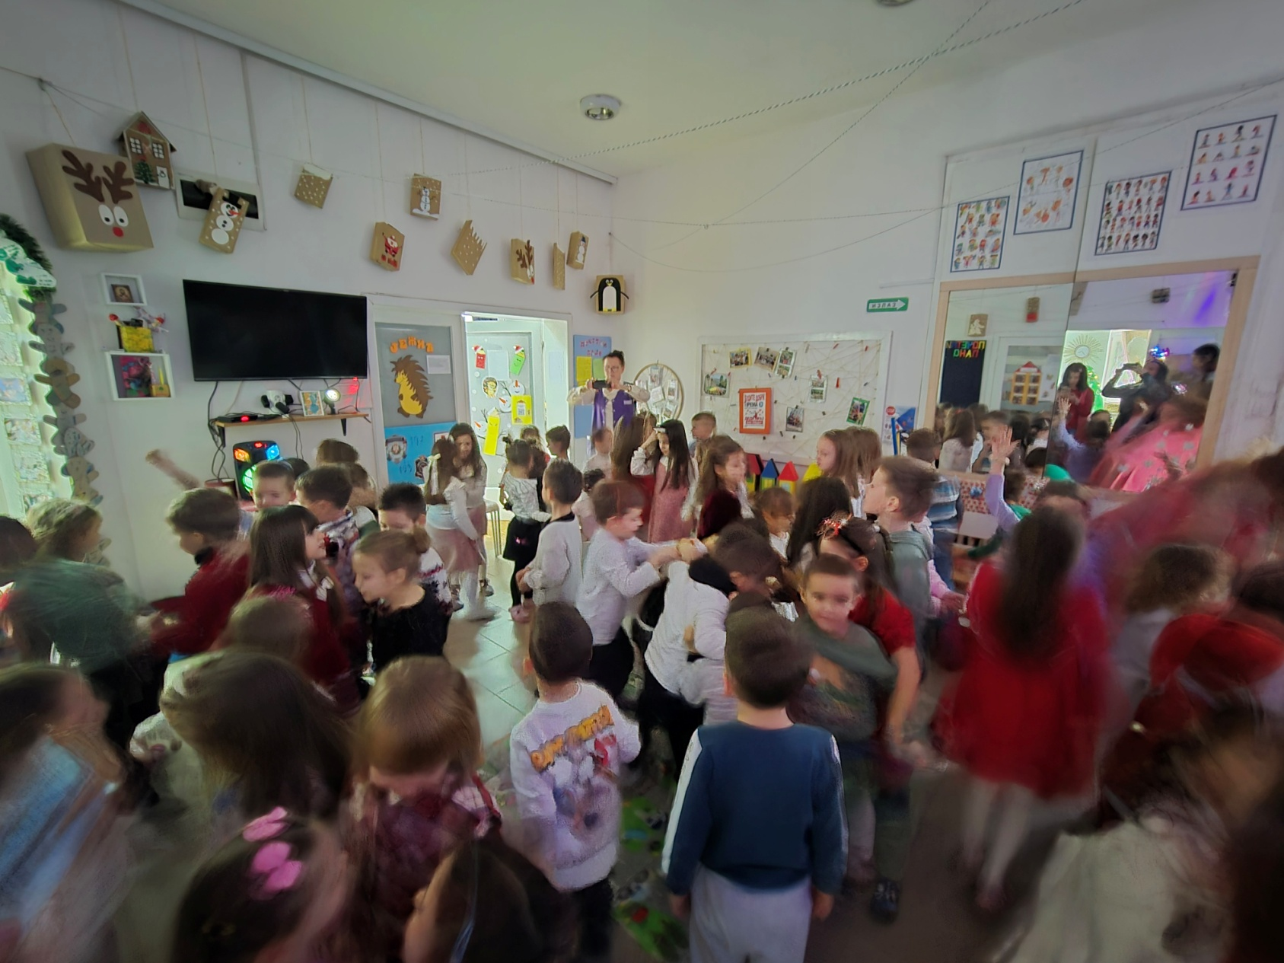
Заједно у сали вртића ,уз музику и плес дружење је веселије

Slide 19
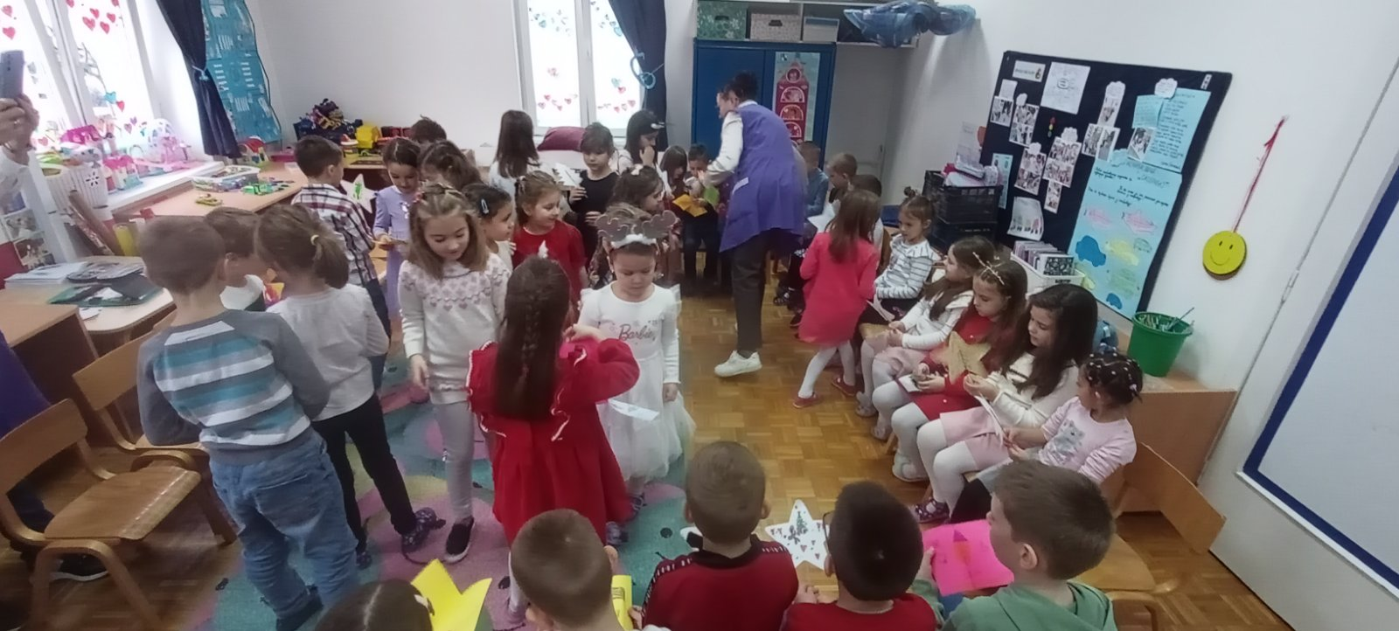
-Размена честитки деце вас.гр. из Дедине са децом из вртића

Slide 20
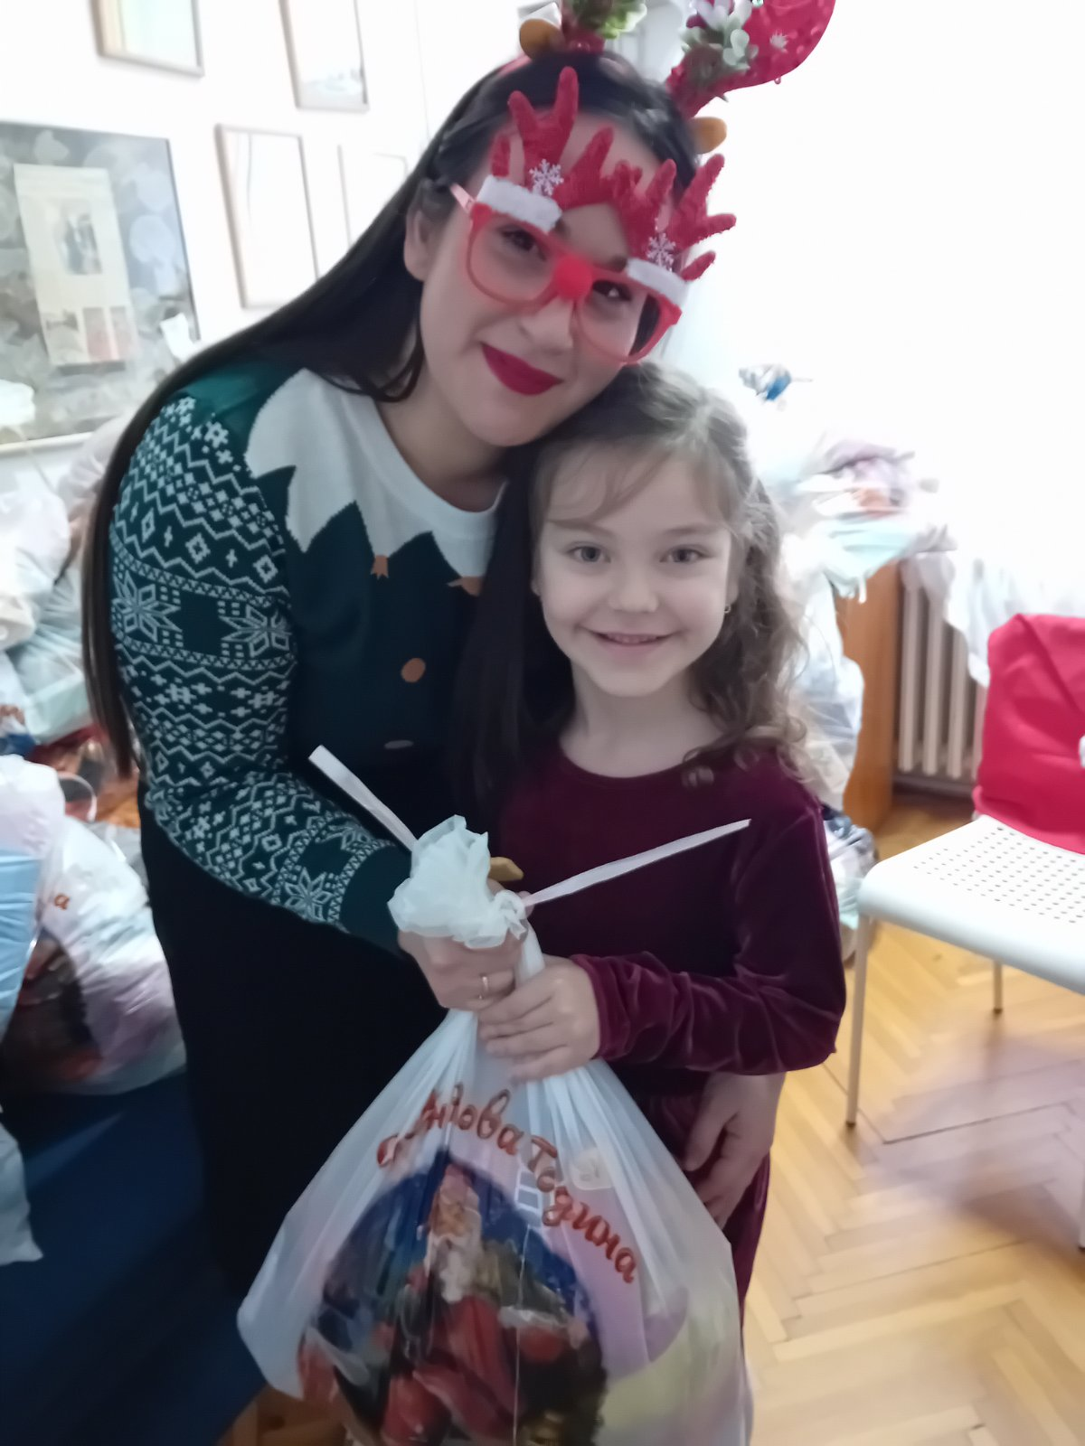
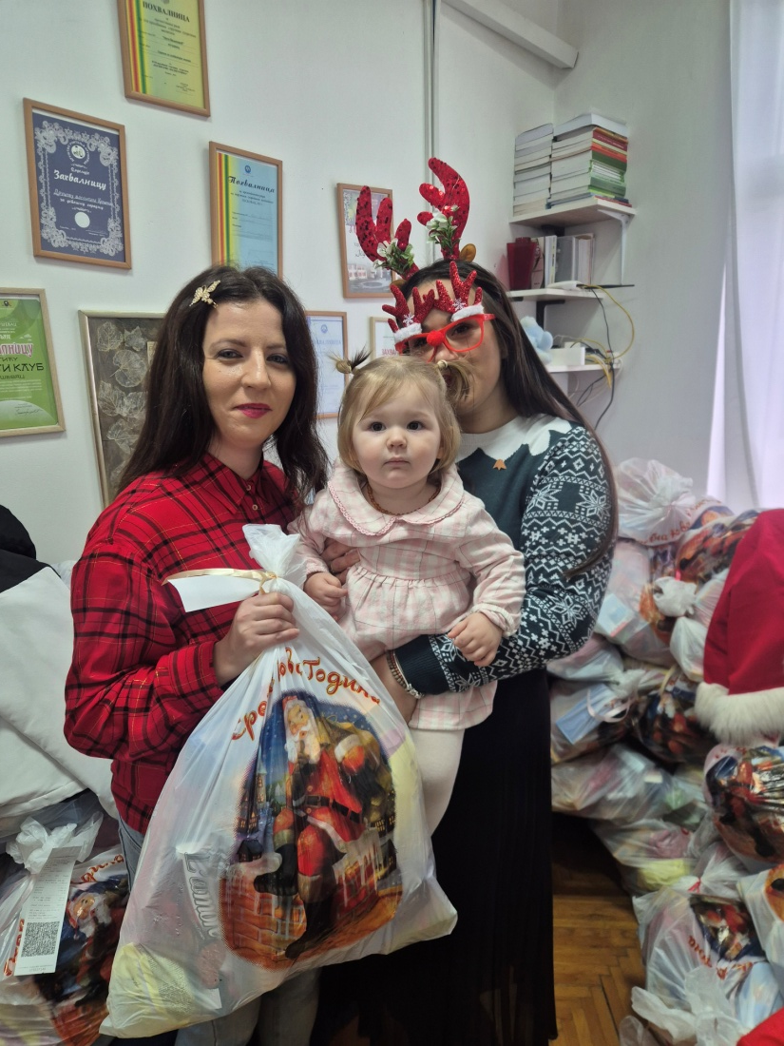
-Тог дана смо огранизовали доделу новогодишњих пакетића за сву децу

Slide 21
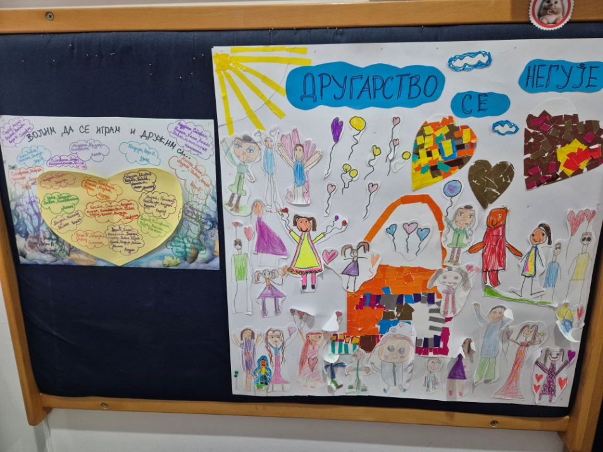
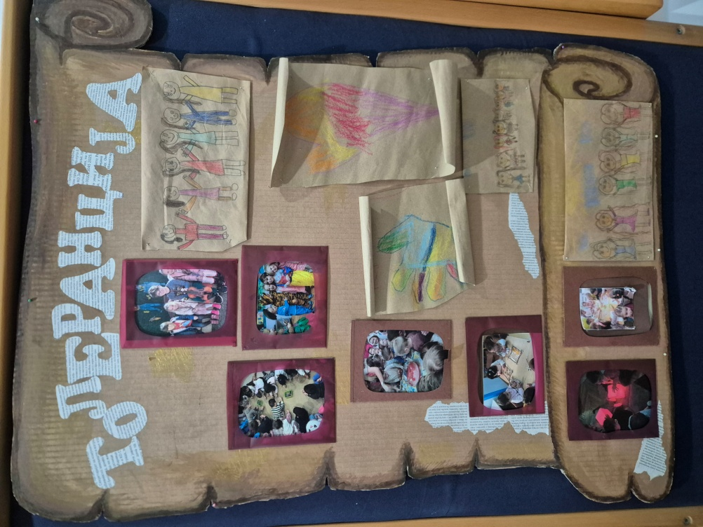
Приказ превентивних активности у циљу грађења и неговања толеранције

Slide 22
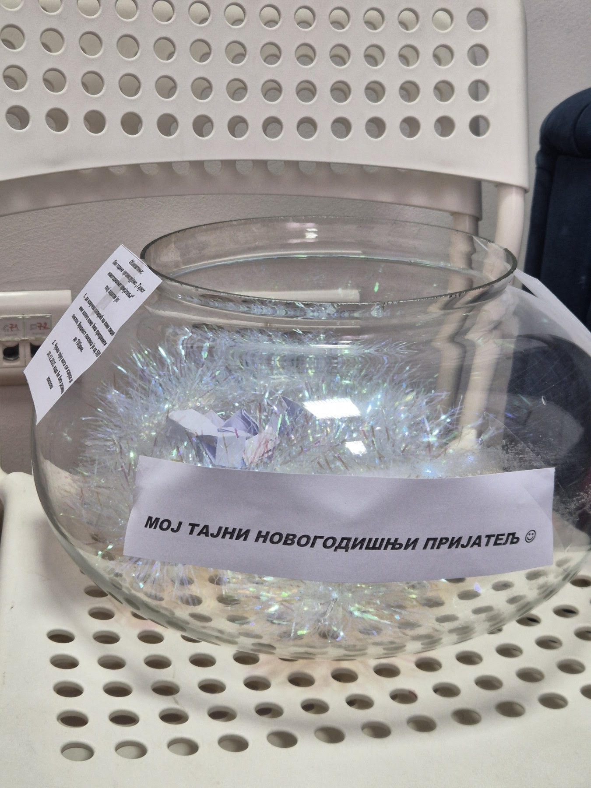
У нашем колективу огранизовали смо новогодишње даривање
“Мој тајни пријатељ”.
Колеге су једни другима даровали новогодишње поклоне у симболичном износу.

Slide 23
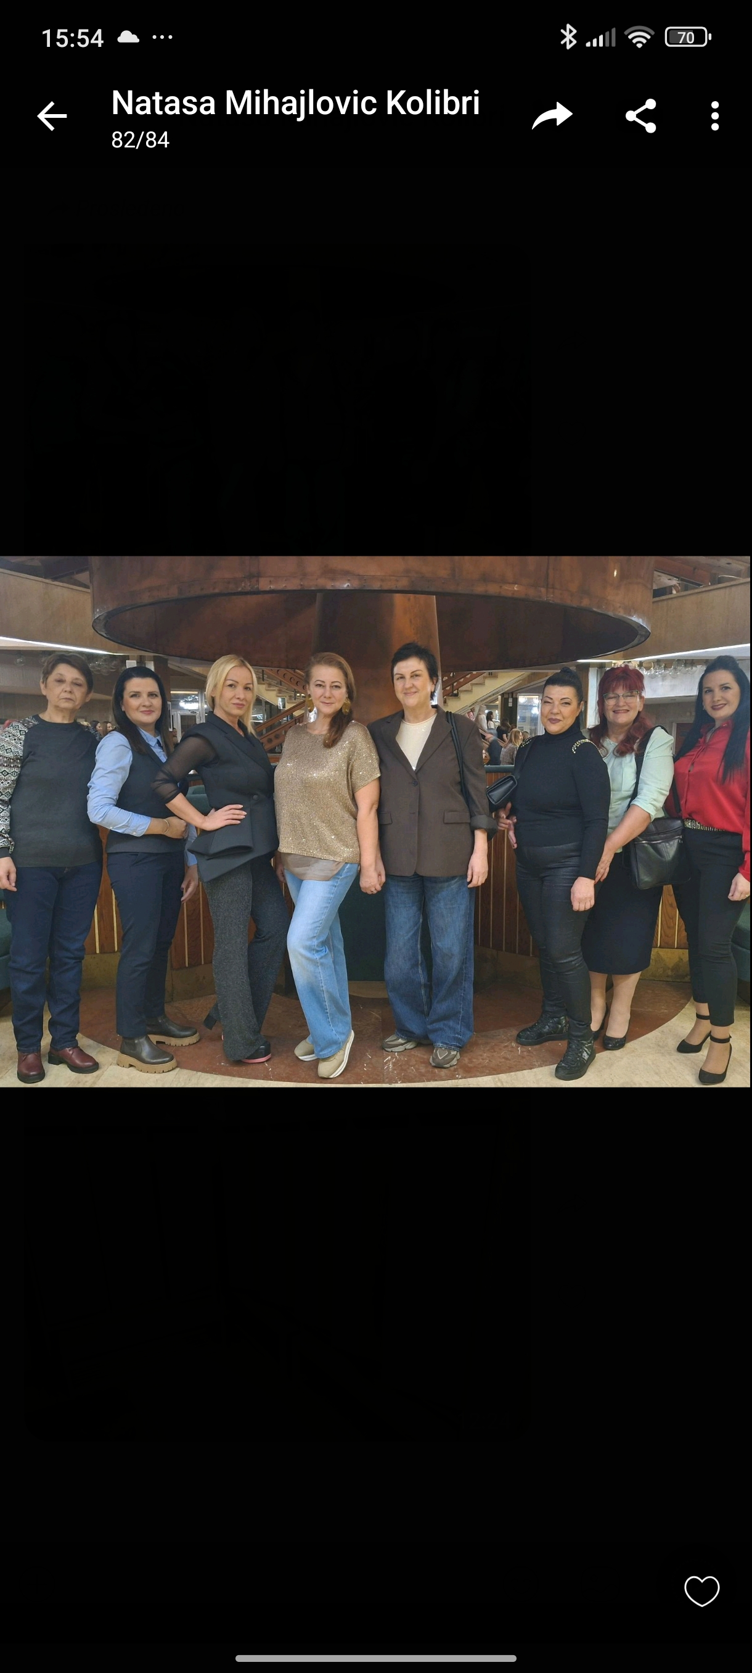
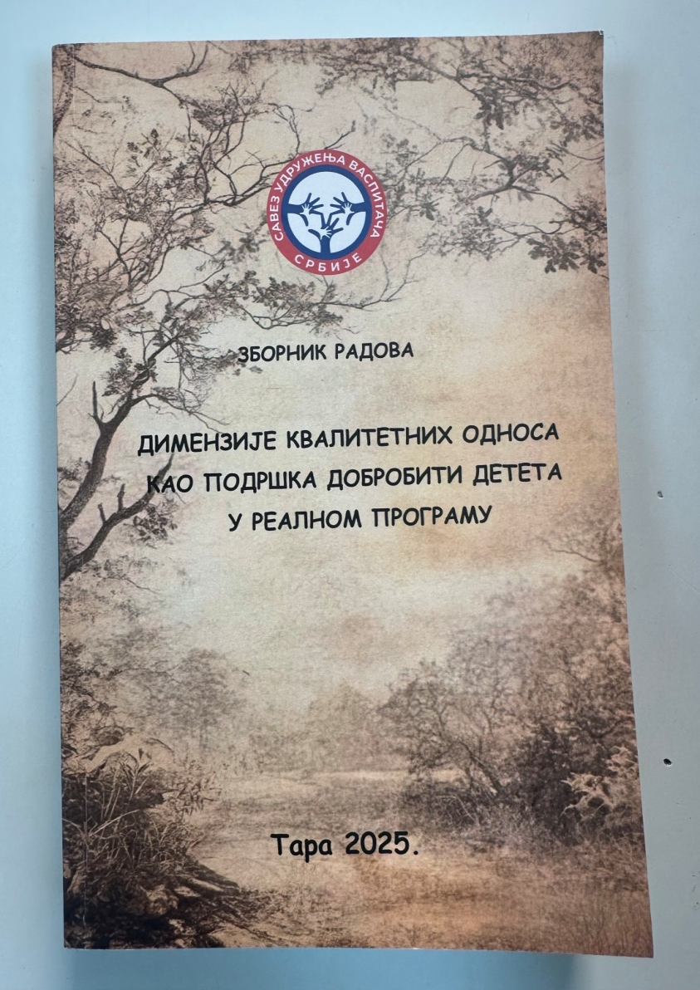
Представник вртића је присуствовао Стручној конференцији “Димензије квалитетних односа као подршка добробити детета у реалном простору”, Тара, 2025.

Slide 24
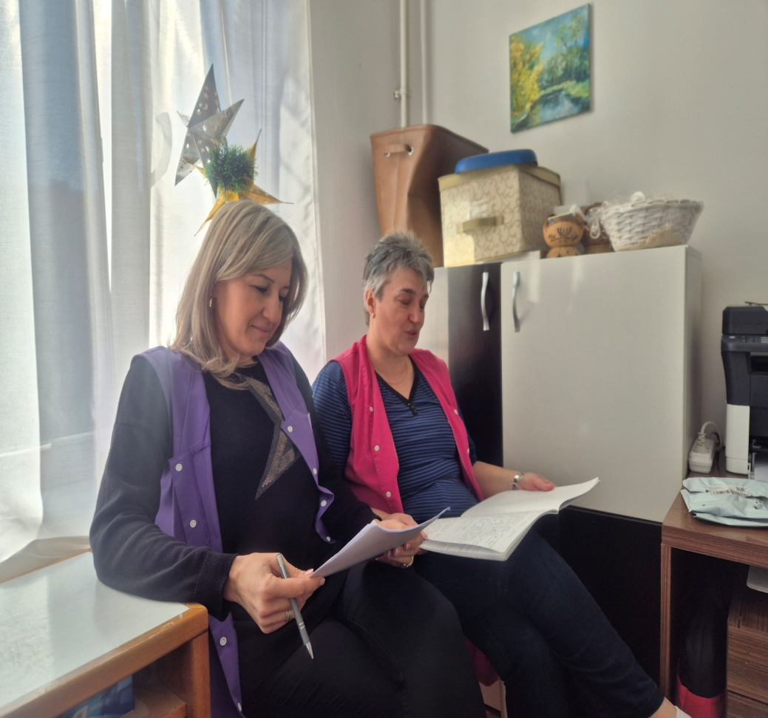
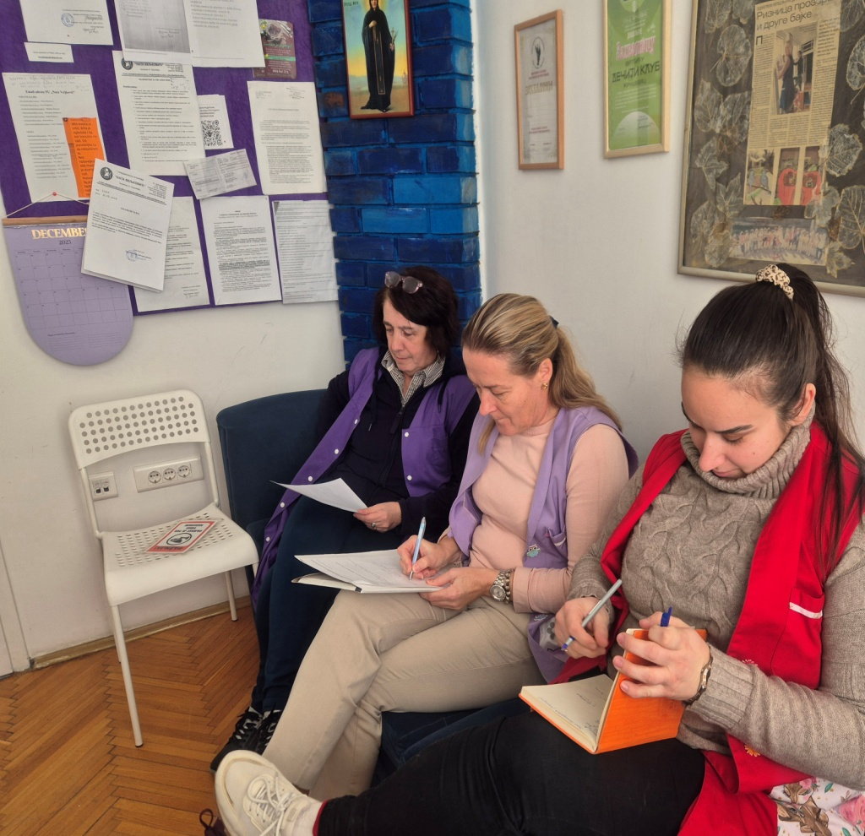
29.12. одржана је заједница учења , Приказ стручне књиге “Развојне норме говора и језика”

Slide 25
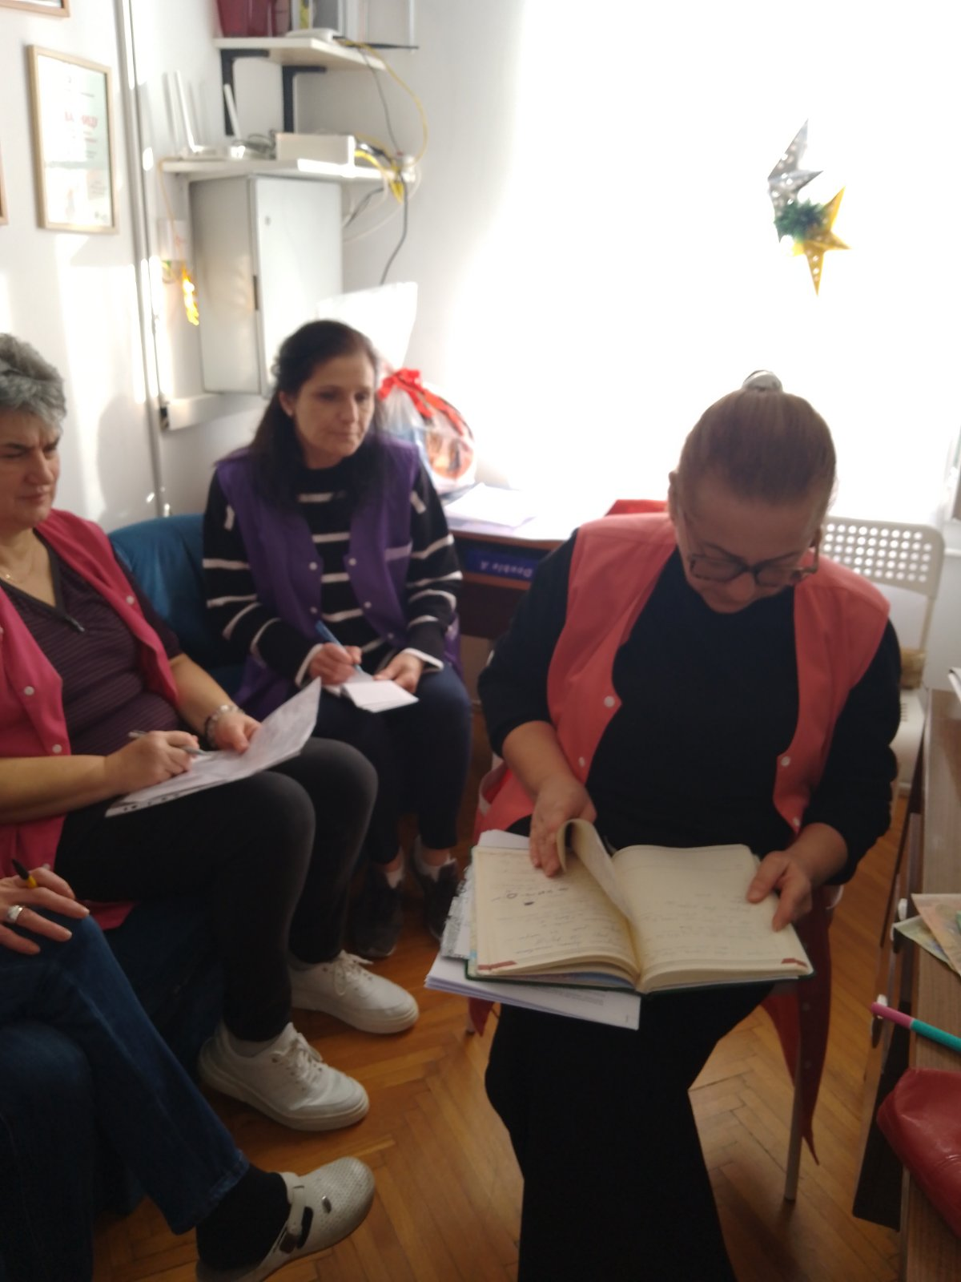
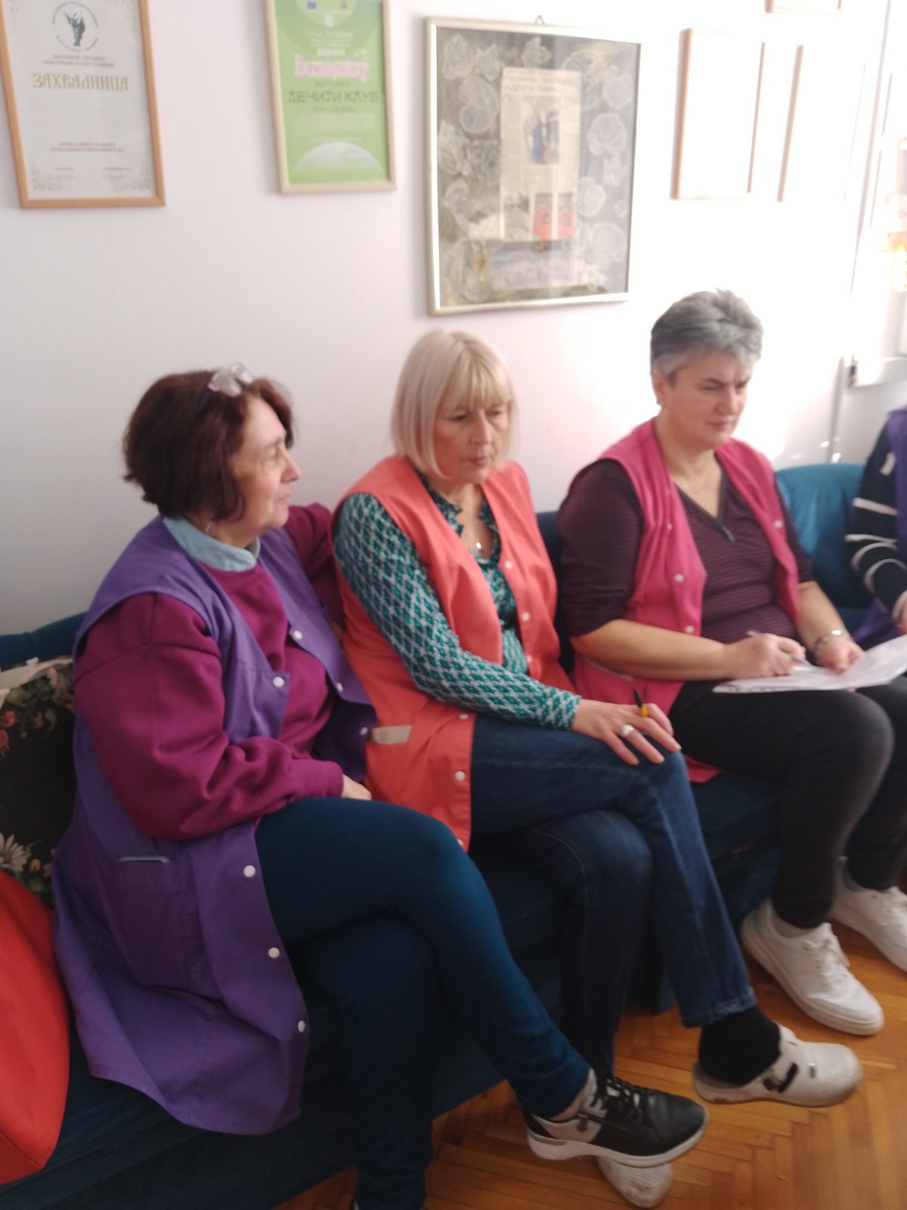
30.12. 2025.
Одржана је заједница учења “Принципи васпитања и образовања”

Slide 26
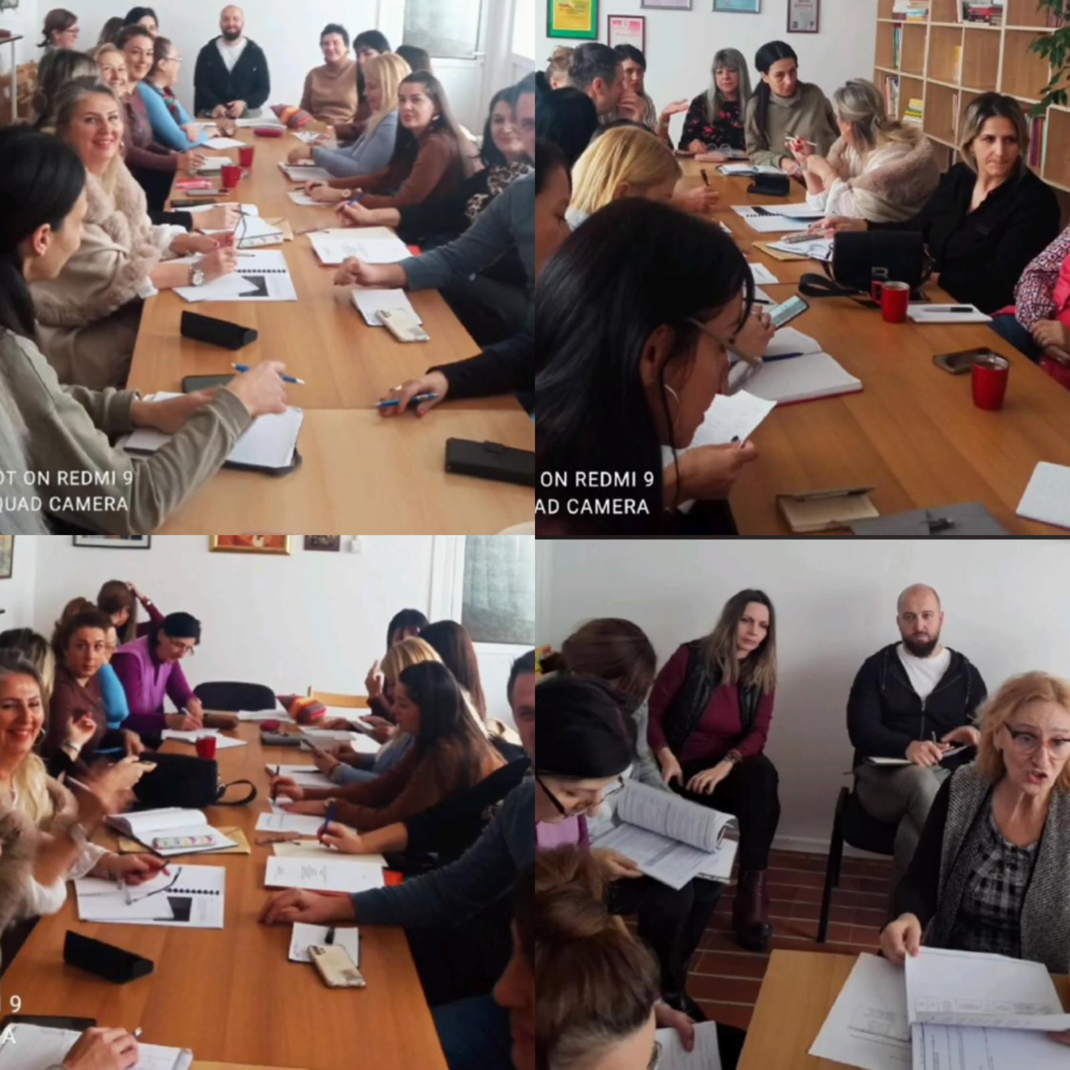
Састанак Актива за развојно планирање
“Сагледавање нивоа остварености циљева развојног плана”
Вртић “Невен”

Slide 27
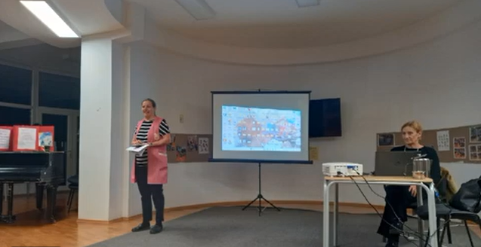
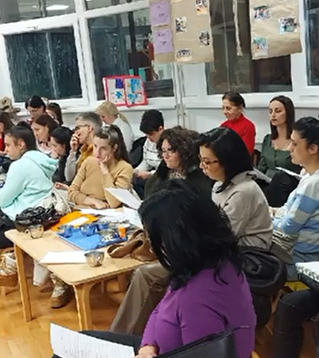
Заједница учења медицинских сестара – васпитача и стручних сарадника ,вртић “Пчелица”

Slide 28
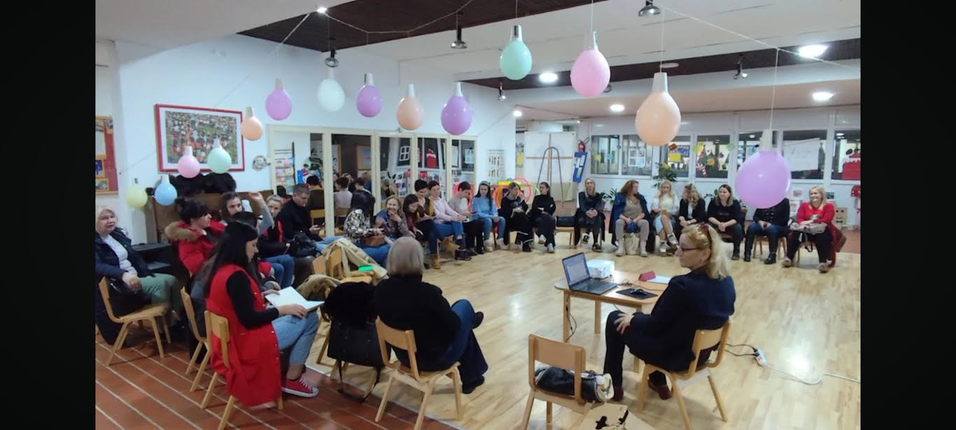
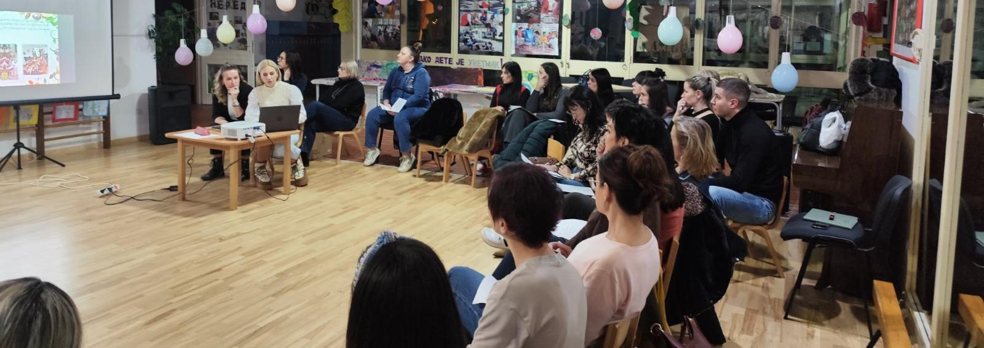
Заједница учења практичара реализатора програма од 3 год.до год.укључивања у програм припреме за школу и стручних сарадника
Тема: Документовање кроз причу о пројекту.

Slide 29
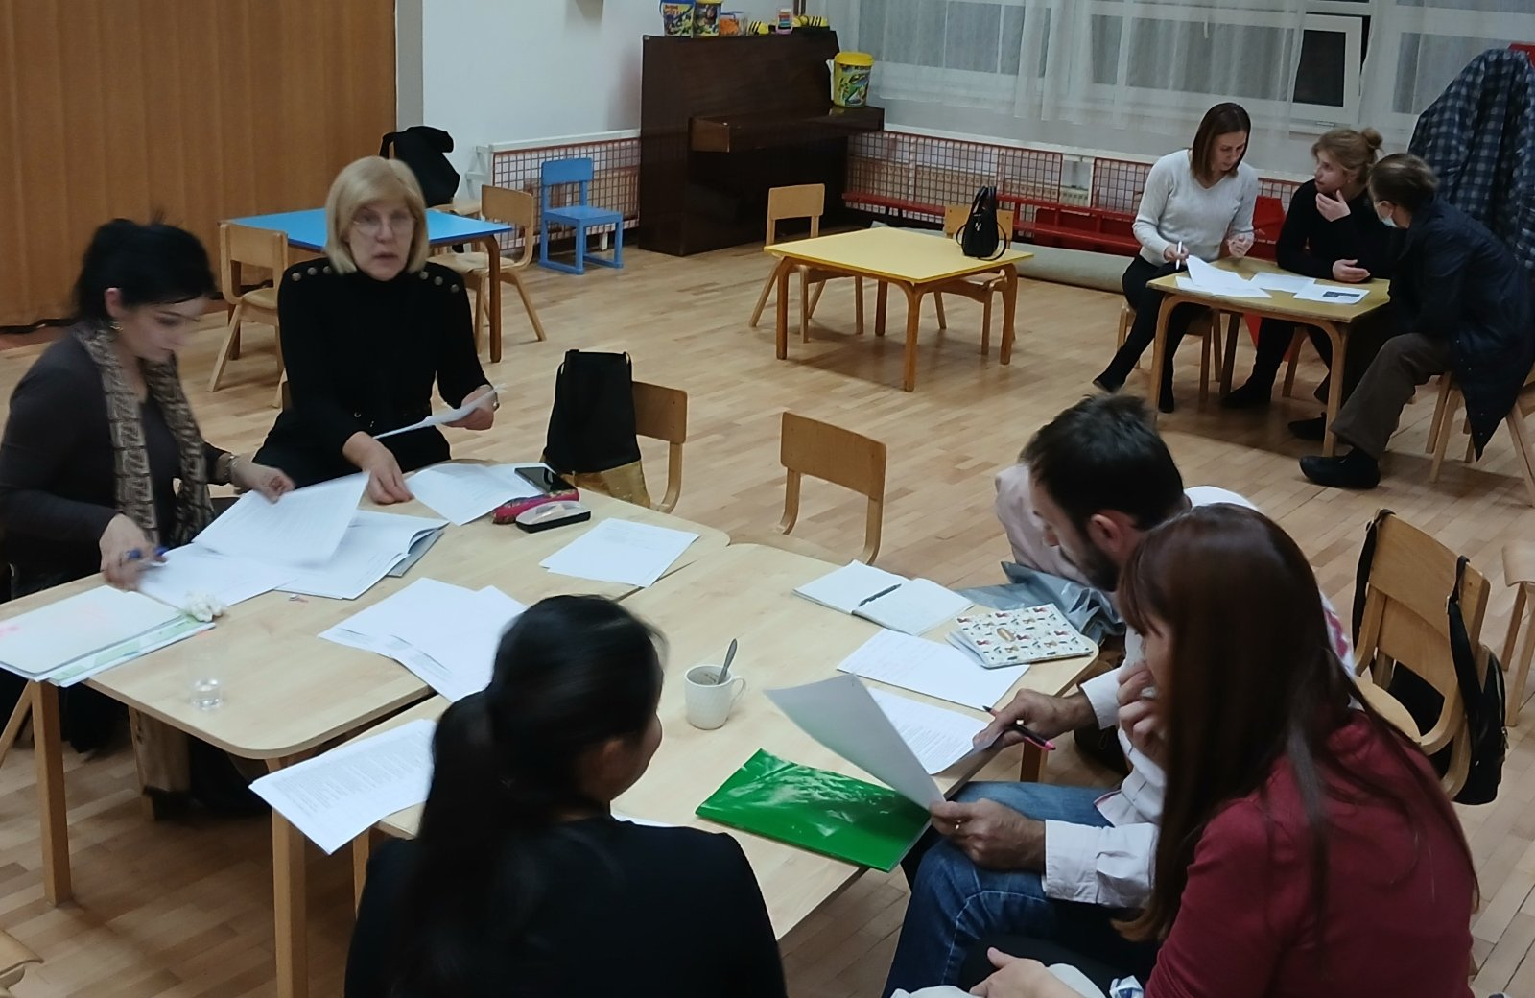
Заједница учења 3 практичара реализатора програма у години пред полазак у школу и сарадника

Slide 30
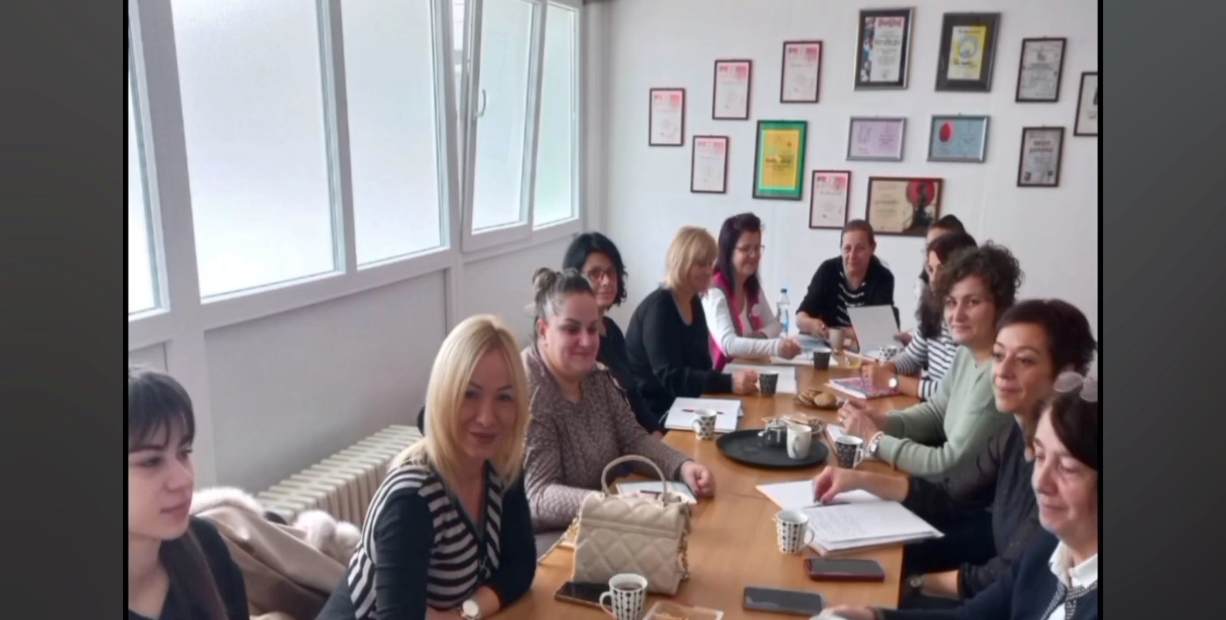
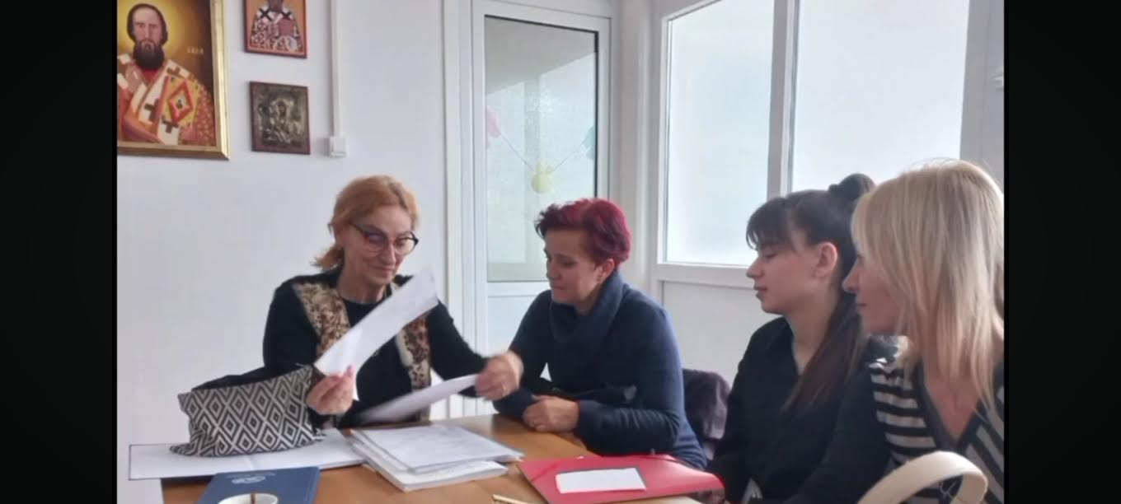
Састанак Тима за заштиту ...
Састанак координатора тимова вртића, извештаји о реализованим активностима и договор о даљем раду. Вртић “Невен”.
https://www.youtube.com/watch?v=bp78z5IB-wI

Slide 31


,,Вртић повезан са породицом и локалном заједницом” , обука васпитача приправника ПУ ,,Ната Вељковић”

Slide 32

Прославили смо Нову годину са колегама из установе “Ната Вељковић”

Slide 33



Активности у вртићу у циљу уређења простора
-Куповина нове магнетне табле
-Замена завесе
-Сређивање плафона у трпезарији

Slide 34
На крају радне 2025 године извршен је попис
У периоду од 16. до 30.12. у вртићу је урађен попис инвентара и опреме. Чланови пописне комисије били су запослени : Кристина Микић, Кристина Петковић и Слађана Милосављевић.
Сагледавање стања опремљености вртића инвентаром, опремом и наставним-игровним материјалима и средствима , ствара основ за добро планирање набавке истог за наредни период ,а у циљу унапређивања квалитета рада вртића.

